Slide 1


Slide 2
CĐ42_GÓC TRONG KHÔNG GIAN
A. Lý thuyết
NỘI DUNG BÀI HỌC
B.Ví dụ minh họa
Phần 1. Nhận biết
Phần 2. Thông hiểu
Phần 3. Vận dụng thấp
Phần 4. Vận dụng cao
C. Bài tập tự luyện

Slide 3
Phần 1. Nhận biết
Câu 1
Câu 2
Câu 3
Câu 4
Câu 5
Câu 6
Câu 7
Câu 8
Câu 9
Câu 10
Câu 11
Câu 12
Câu 13
Câu 14
Câu 15

Slide 4
Phần 2. Thông hiểu
Câu 1
Câu 2
Câu 3
Câu 4
Câu 5
Câu 6
Câu 7
Câu 8
Câu 9
Câu 10
Câu 11
Câu 12
Câu 13
Câu 14
Câu 15

Slide 5
Phần 3. Vận dụng thấp
Câu 1
Câu 2
Câu 3
Câu 4
Câu 5
Câu 6
Câu 7
Câu 8
Câu 9
Câu 10
Câu 11
Câu 12
Câu 13
Câu 14
Câu 15

Slide 6
Phần 4. Vận dụng cao
Câu 1
Câu 2
Câu 3
Câu 4
Câu 5

Slide 7
C. Bài tập rèn luyện
Câu 1
Câu 2
Câu 3
Câu 4
Câu 5
Câu 6
Câu 7
Câu 8
Câu 9
Câu 10
Câu 11
Câu 12
Câu 13
Câu 14
Câu 15
Câu 16
Câu 17
Câu 18
Câu 19
Câu 20
Câu 21
Câu 22
Câu 23
Câu 24
Câu 25
Câu 26
Câu 27
Câu 28
Câu 29
Câu 30
Câu 31
Câu 32
Câu 33
Câu 34
Câu 35

Slide 8



A. Lý thuyết
1. Góc giữa hai đường thẳng chéo nhau a, b trong không gian
Phương pháp:
a
Bước 1: Dựng a’//a
a’
b’//b
$$α$$
M
Bước 2: $\hat{\left(a;b\right)}=\hat{\left(a^{′};b^{′}\right)}= α$
b’
b
$$Chú ý:0 ≤α≤{90}^{0}$$

Slide 9
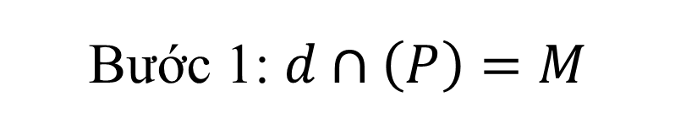



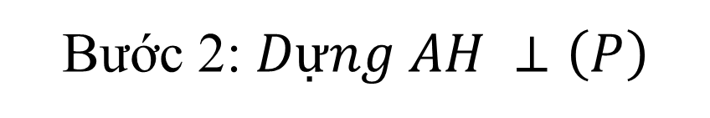
2. Góc giữa đường thẳng d và mặt phẳng (P)
Phương pháp:
Bước 1: $d∩\left(P\right)=M$
A
d
Bước 2: $Dựng AH ⊥\left(P\right)$
( HM là hình chiếu vuông góc của AM lên (P)
Bước 3: $\hat{\left(d;(P)\right)}=\hat{AMH}=α$
$$α$$
H
M
$$Chú ý:0 ≤α≤{90}^{0}$$
(P)

Slide 10
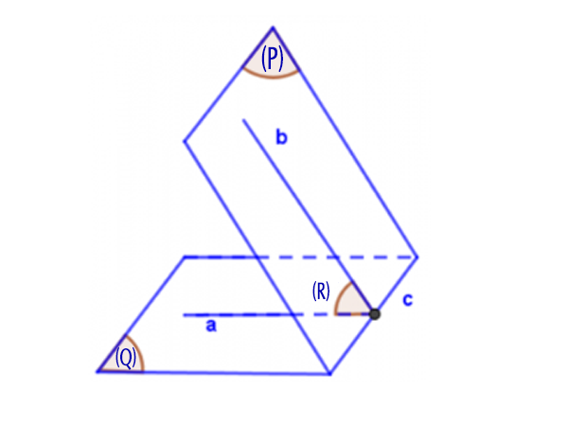


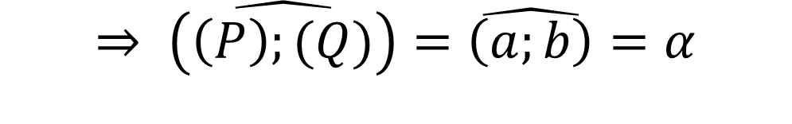


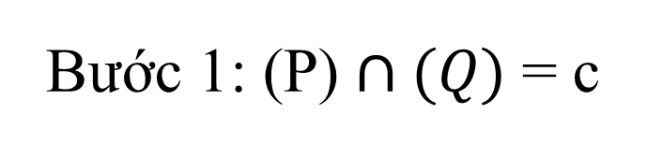
3. Góc giữa hai mặt phẳng
Phương pháp
Bước 1: (P) $∩(Q)$ = c
Bước 2: Dựng a $⊥$ c ( a $⊂$ (Q) )
b $⊥$ c ( b $⊂$ (p) )
Bước 3: Kết luận
$$⇒ \hat{\left(\left(P\right);(Q)\right)}=\hat{\left(a;b\right)}=α$$
$$α$$
$$Chú ý:0 ≤α≤{90}^{0}$$

Slide 11
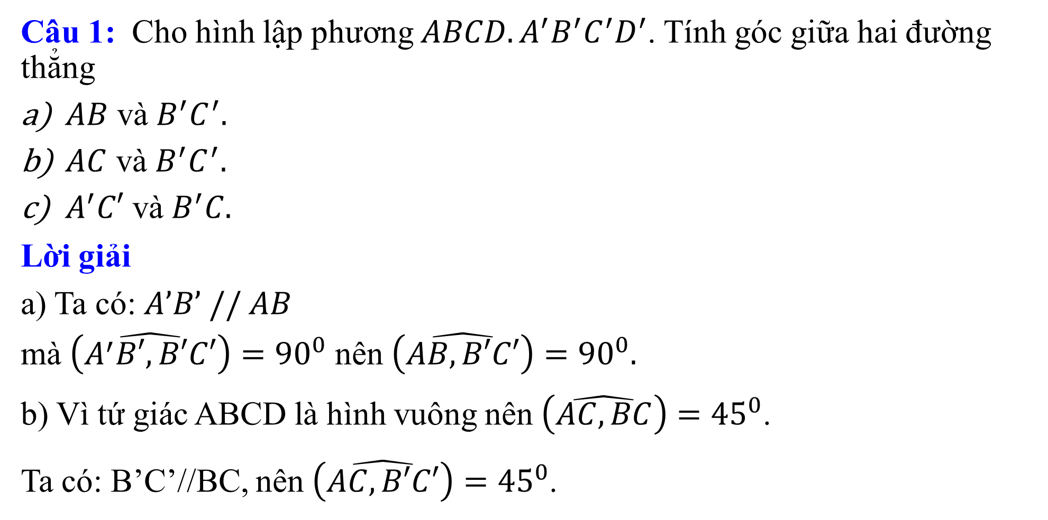
Câu 1: Cho hình lập phương $ABCD.A^{′}B^{′}C^{′}D^{′}$. Tính góc giữa hai đường thẳng
$AB$ và $B^{′}C^{′}.$
$AC$ và $B^{′}C^{′}.$
$A^{′}C′$ và $B^{′}C.$
Lời giải
a) Ta có: $A’B’ // AB$
mà $\left(\hat{A^{′}B′,B′C′}\right)=90^{0}$ nên $\left(\hat{AB,B′C′}\right)=90^{0}.$
b) Vì tứ giác ABCD là hình vuông nên $\left(\hat{AC,BC}\right)=45^{0}$.
Ta có: B’C’//BC, nên $\left(\hat{AC,B′C′}\right)=45^{0}$.

Slide 12
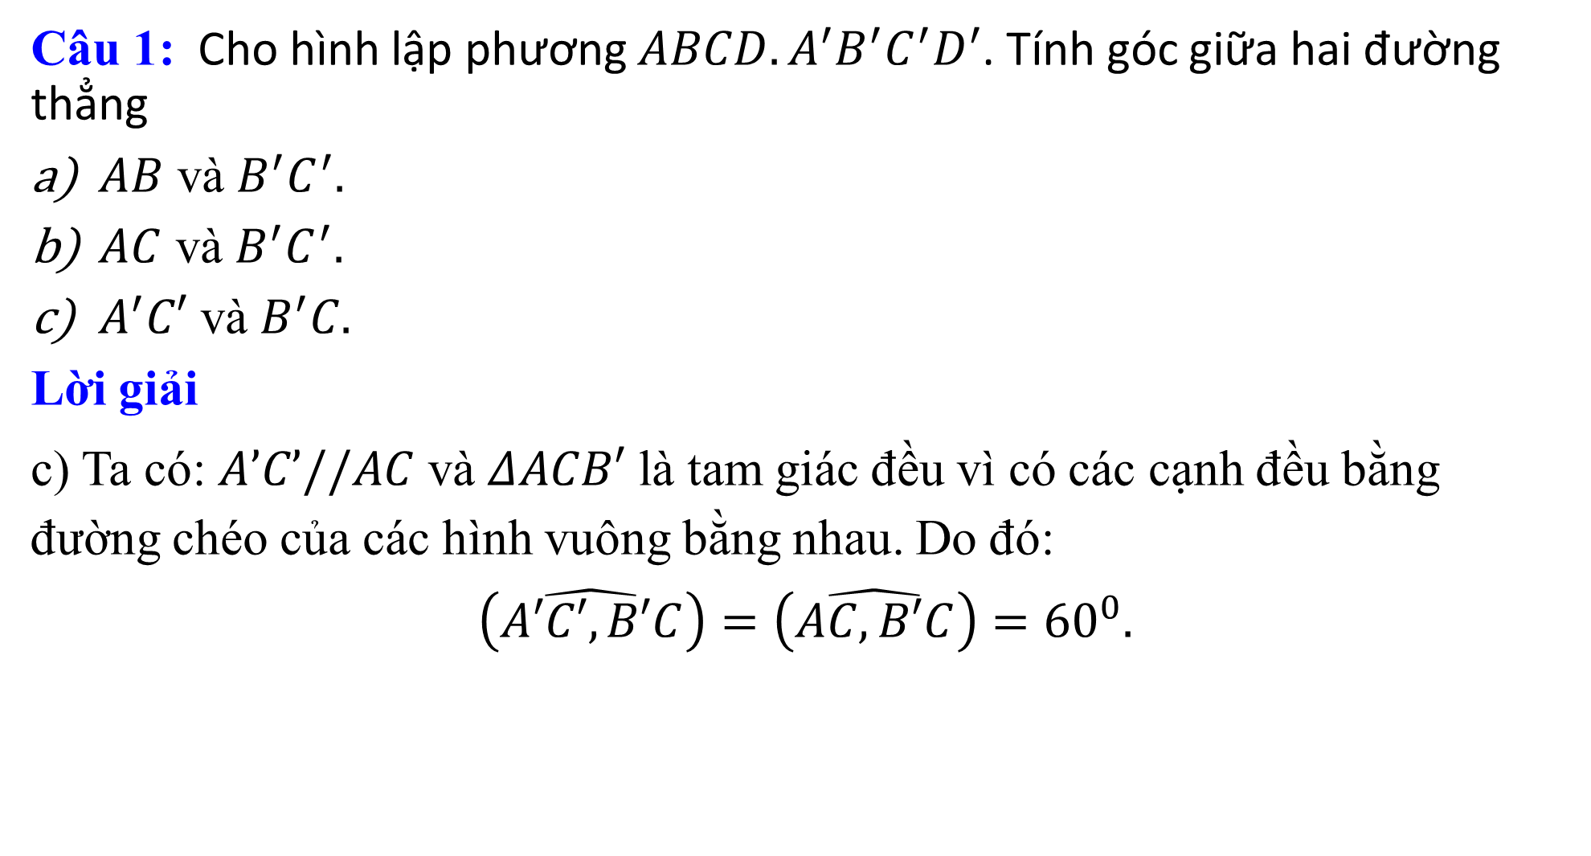
Câu 1: Cho hình lập phương $ABCD.A^{′}B^{′}C^{′}D^{′}$. Tính góc giữa hai đường thẳng
$AB$ và $B^{′}C^{′}.$
$AC$ và $B^{′}C^{′}.$
$A^{′}C′$ và $B^{′}C.$
Lời giải
c) Ta có: $A’C’//AC$ và $ΔACB′$ là tam giác đều vì có các cạnh đều bằng đường chéo của các hình vuông bằng nhau. Do đó:
$$\left(\hat{A′C′,B′C}\right)=\left(\hat{AC,B′C}\right)=60^{0}.$$

Slide 13
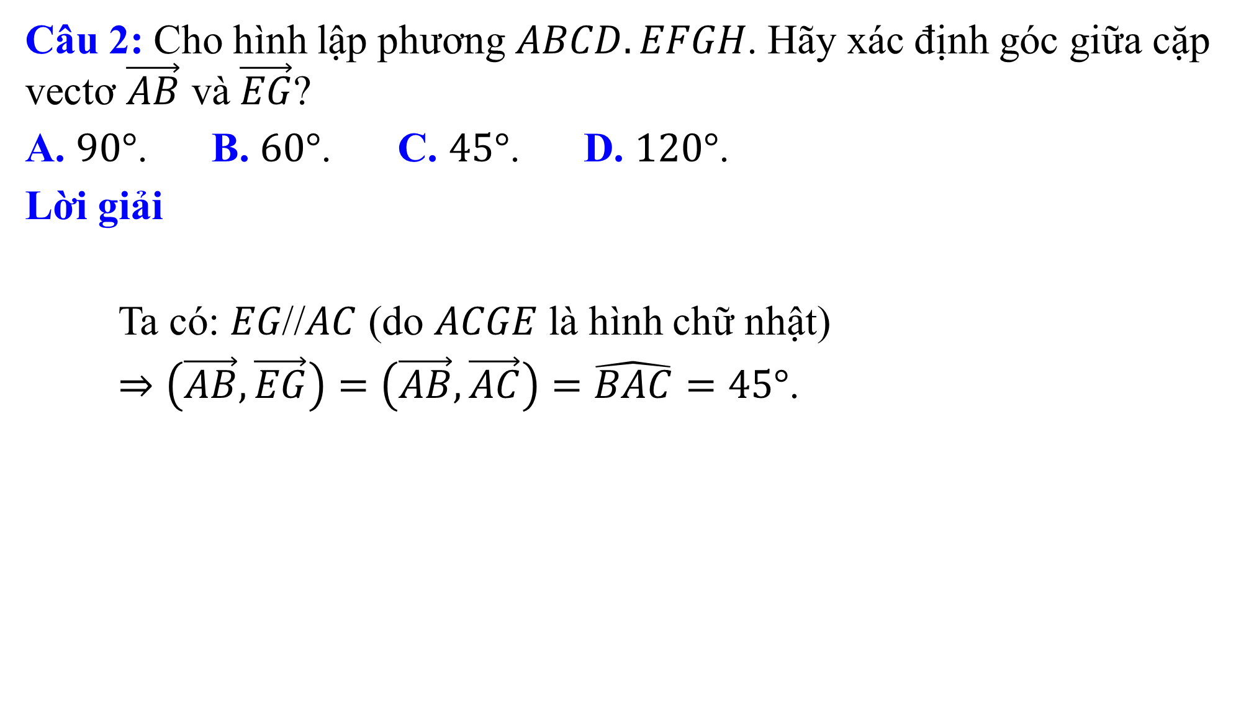
Câu 2: Cho hình lập phương $ABCD.EFGH$. Hãy xác định góc giữa cặp vectơ $\vec{AB}$ và$\vec{EG}$?
A. $90°$. B. $60°$. C. $45°$. D. $120°$.
Lời giải
Ta có: $EG\text{//}AC$ (do $ACGE$ là hình chữ nhật)
$⇒\left(\vec{AB},\vec{EG}\right)=\left(\vec{AB},\vec{AC}\right)=\hat{BAC}=45°$.

Slide 14
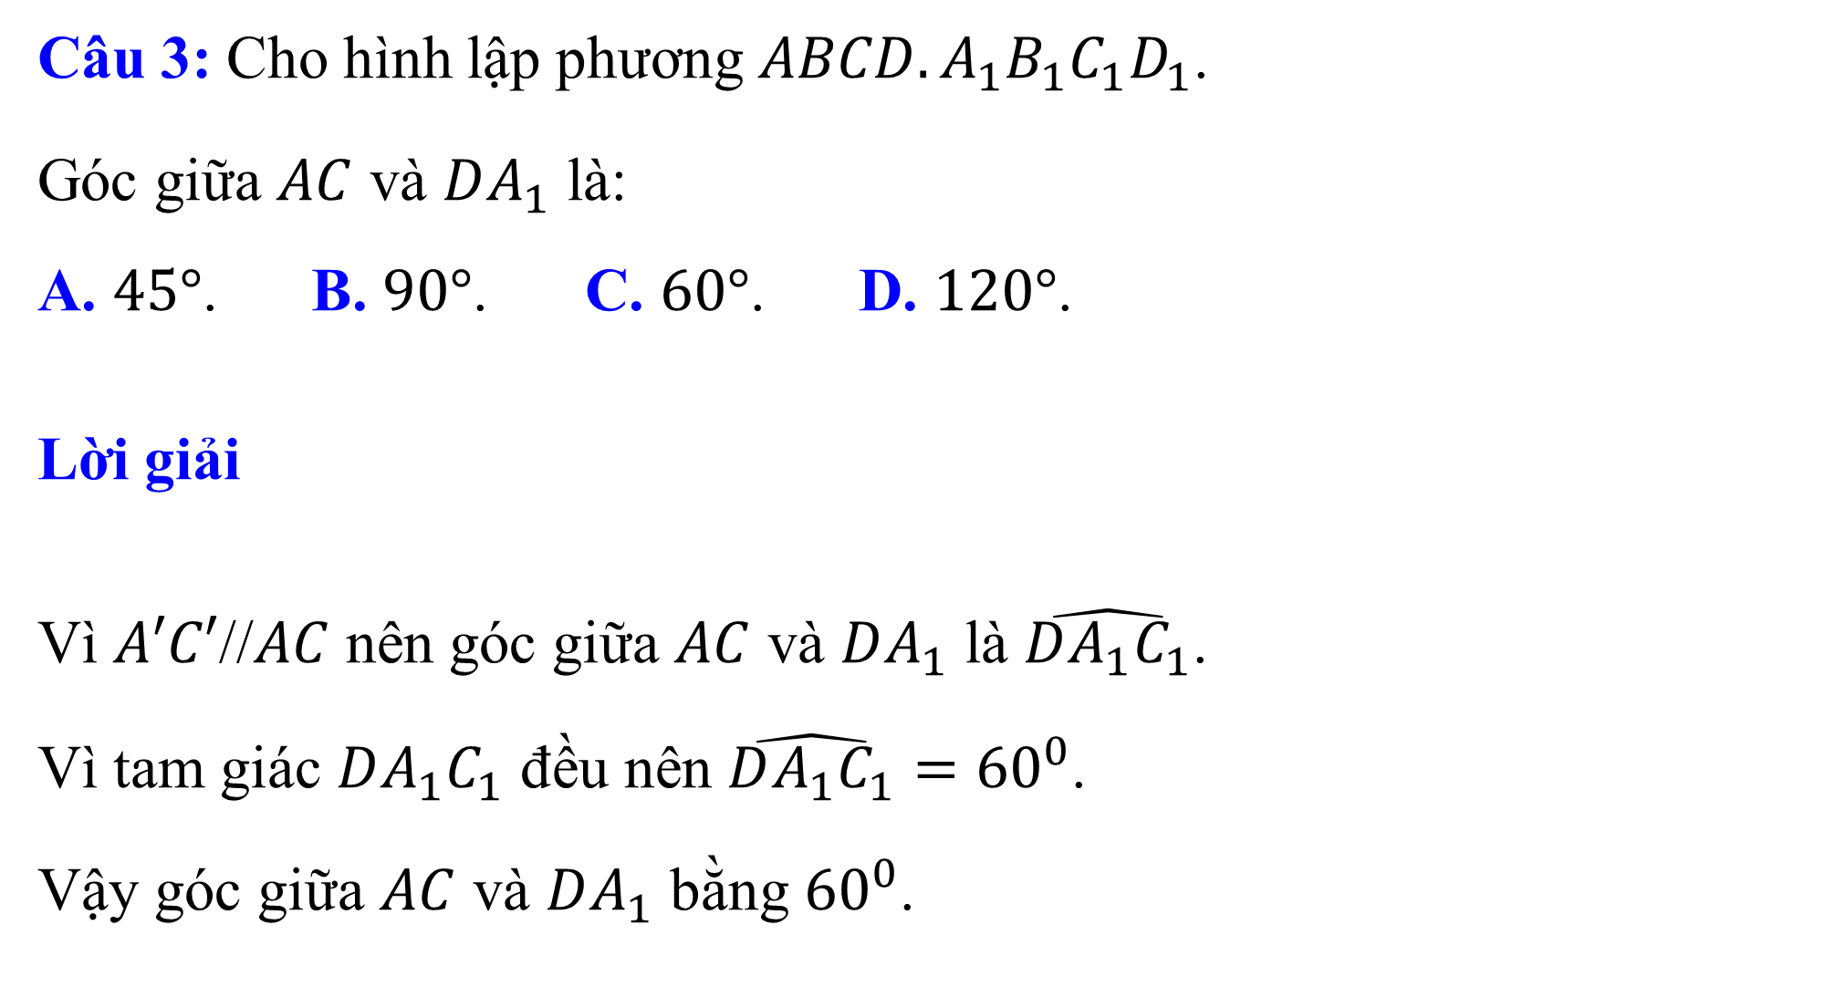
Câu 3: Cho hình lập phương $ABCD.A_{1}B_{1}C_{1}D_{1}$.
Góc giữa $AC$ và $DA_{1}$ là:
A. $45°$. B. $90°$. C. $60°$. D. $120°$.
Lời giải
Vì $A′C′\text{//}AC$ nên góc giữa $AC$ và $DA_{1}$ là $\hat{DA_{1}C_{1}}$.
Vì tam giác $DA_{1}C_{1}$ đều nên $\hat{DA_{1}C_{1}}=60^{0}$.
Vậy góc giữa $AC$ và $DA_{1}$ bằng $60^{0}$.

Slide 15
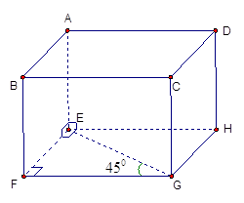
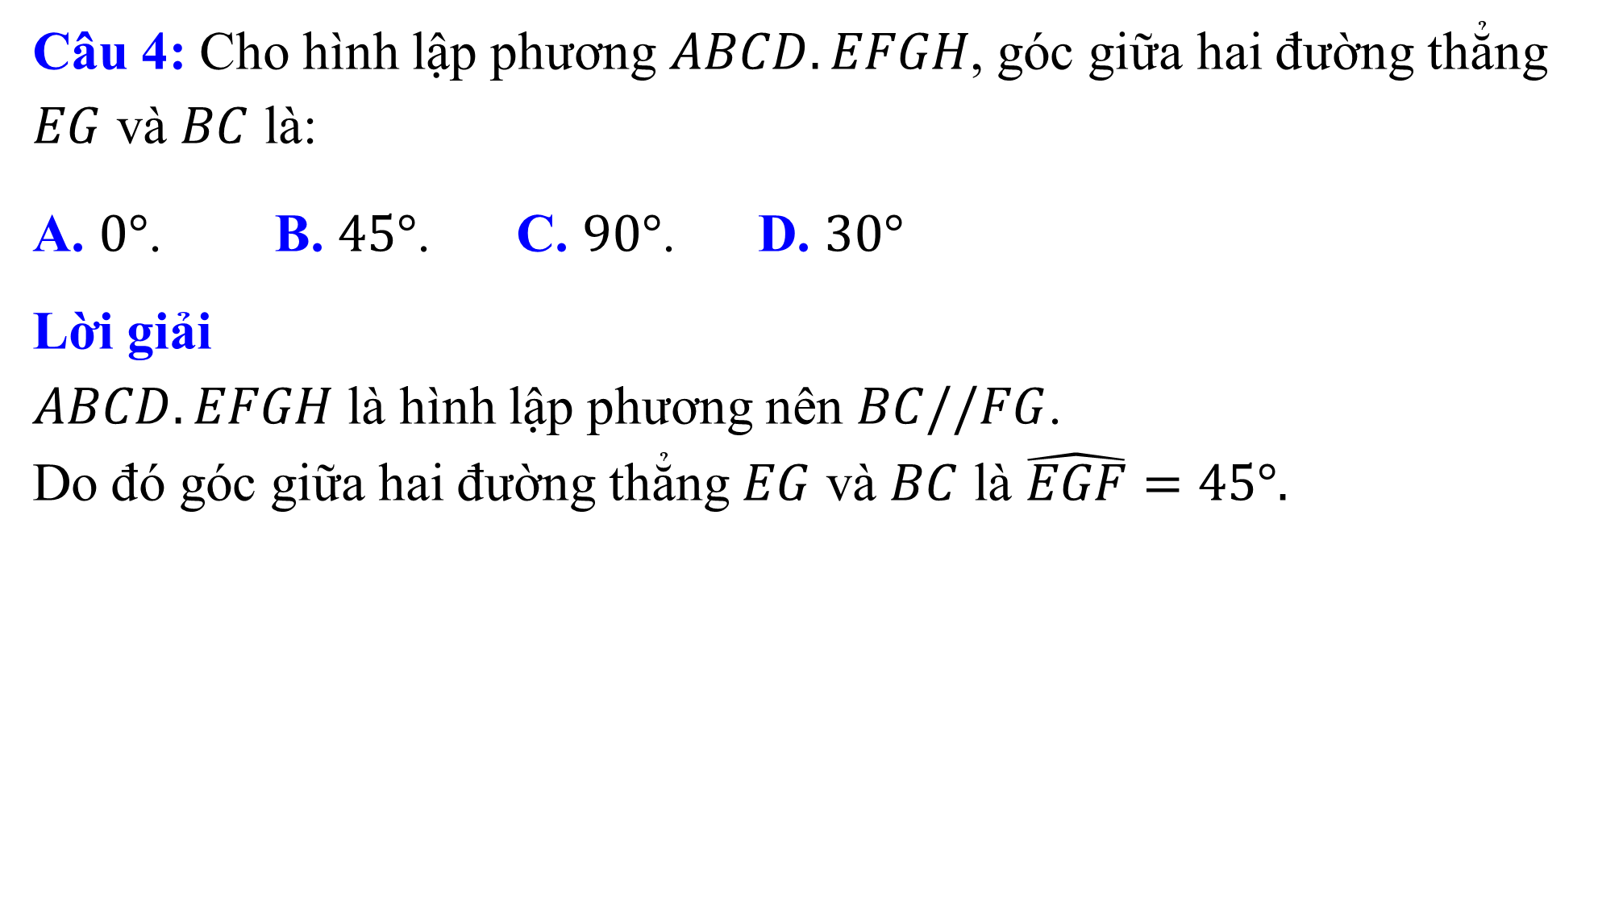
Câu 4: Cho hình lập phương $ABCD.EFGH$, góc giữa hai đường thẳng $EG$ và $BC$ là:
A. $0°$. B. $45°$. C. $90°$. D. $30°$
Lời giải
$ABCD.EFGH$ là hình lập phương nên $BC//FG$.
Do đó góc giữa hai đường thẳng $EG$ và $BC$ là $\hat{EGF}=45°.$

Slide 16
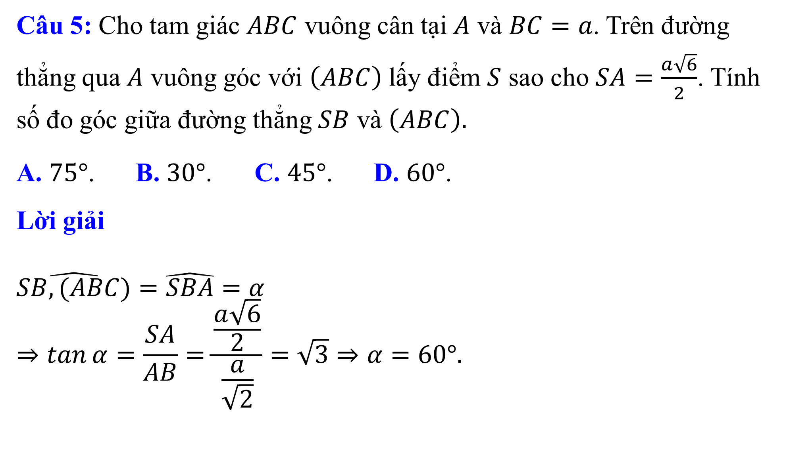
Câu 5: Cho tam giác $ABC$ vuông cân tại $A$ và $BC=a$. Trên đường thẳng qua $A$ vuông góc với $\left(ABC\right)$ lấy điểm $S$ sao cho $SA=\frac{a\sqrt{6}}{2}$. Tính số đo góc giữa đường thẳng $SB$ và $\left(ABC\right).$
A. $75°$. B. $30°$. C. $45°$. D. $60°$.
Lời giải
$$\hat{SB,(ABC)}=\hat{SBA}=α$$
$$⇒\tan{α}=\frac{SA}{AB}=\frac{\frac{a\sqrt{6}}{2}}{\frac{a}{\sqrt{2}}}=\sqrt{3}⇒α=60°.$$

Slide 17
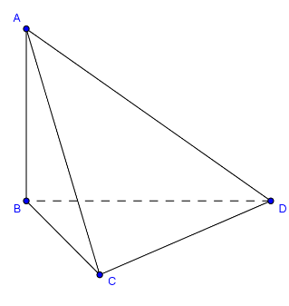
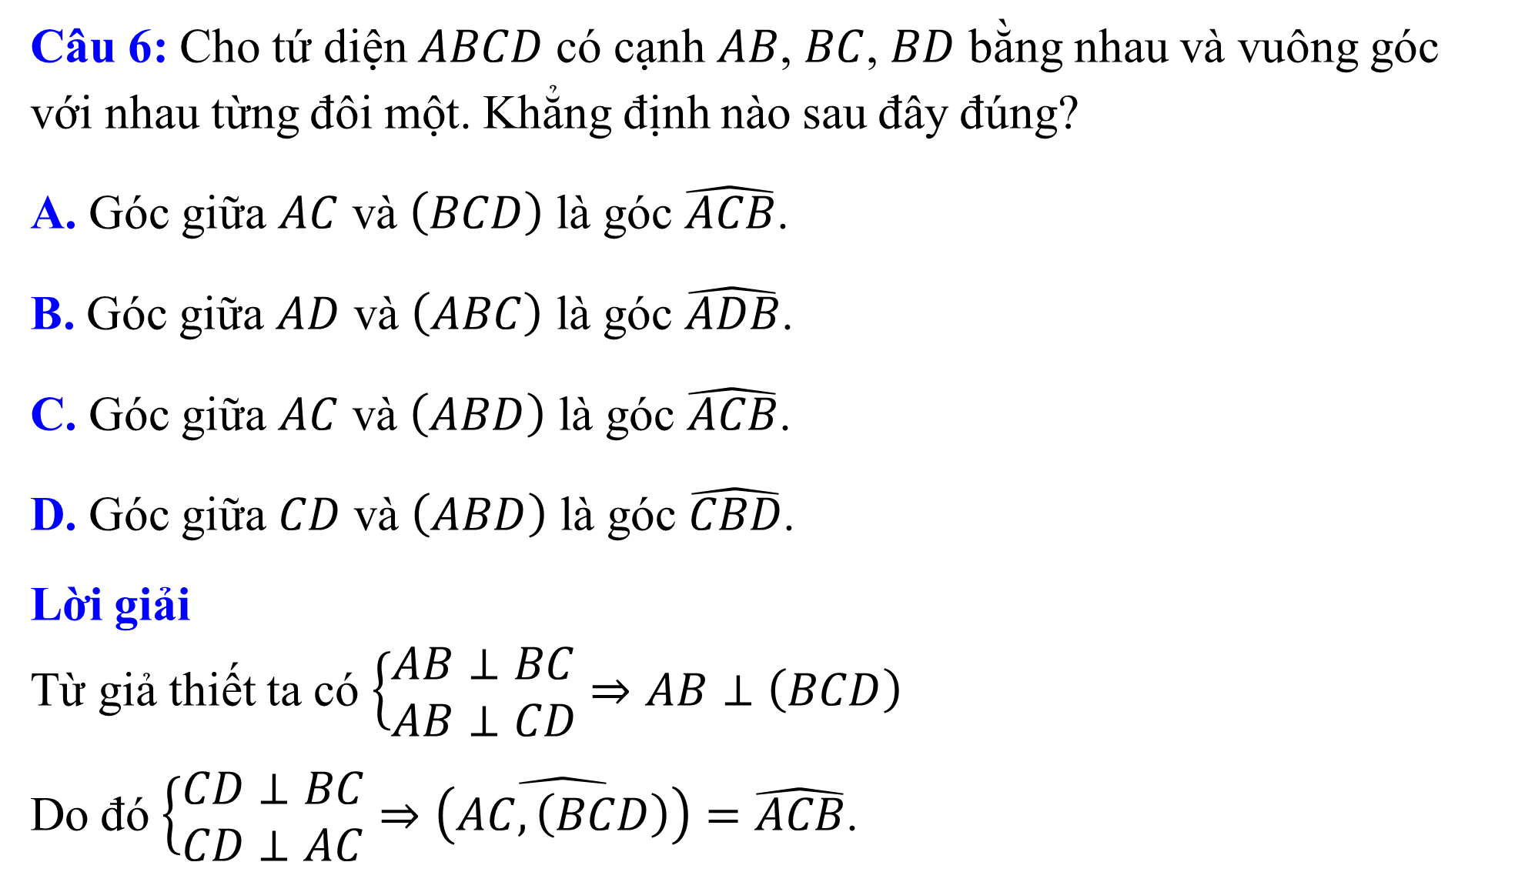
Câu 6: Cho tứ diện $ABCD$ có cạnh $AB$, $BC$, $BD$ bằng nhau và vuông góc với nhau từng đôi một. Khẳng định nào sau đây đúng?
A. Góc giữa $AC$ và $\left(BCD\right)$ là góc $\hat{ACB}$.
B. Góc giữa $AD$ và $\left(ABC\right)$ là góc $\hat{ADB}$.
C. Góc giữa $AC$ và $\left(ABD\right)$ là góc $\hat{ACB}$.
D. Góc giữa $CD$ và $\left(ABD\right)$ là góc $\hat{CBD}$.
Lời giải
Từ giả thiết ta có $\left\{\begin{aligned}&AB⊥BC \\ &AB⊥CD\end{aligned}\right.⇒AB⊥\left(BCD\right)$
Do đó $\left\{\begin{aligned}&CD⊥BC \\ &CD⊥AC\end{aligned}\right.⇒\hat{\left(AC,\left(BCD\right)\right)}=\hat{ACB}$.

Slide 18

Câu 7: Cho hình lập phương$ABCD.A^{′}BC^{′}D^{′}$. Tính góc giữa mặt phẳng $\left(ABCD\right)$ và $\left(ACC^{′}A^{′}\right)$.
A. $45°$. B. $60°$. C. $30°$. D. $90°$.
Lời giải
Do $AA^{′}⊥\left(ABCD\right)$
$⇒\left(ACC^{′}A^{′}\right)⊥\left(ABCD\right)$.

Slide 19
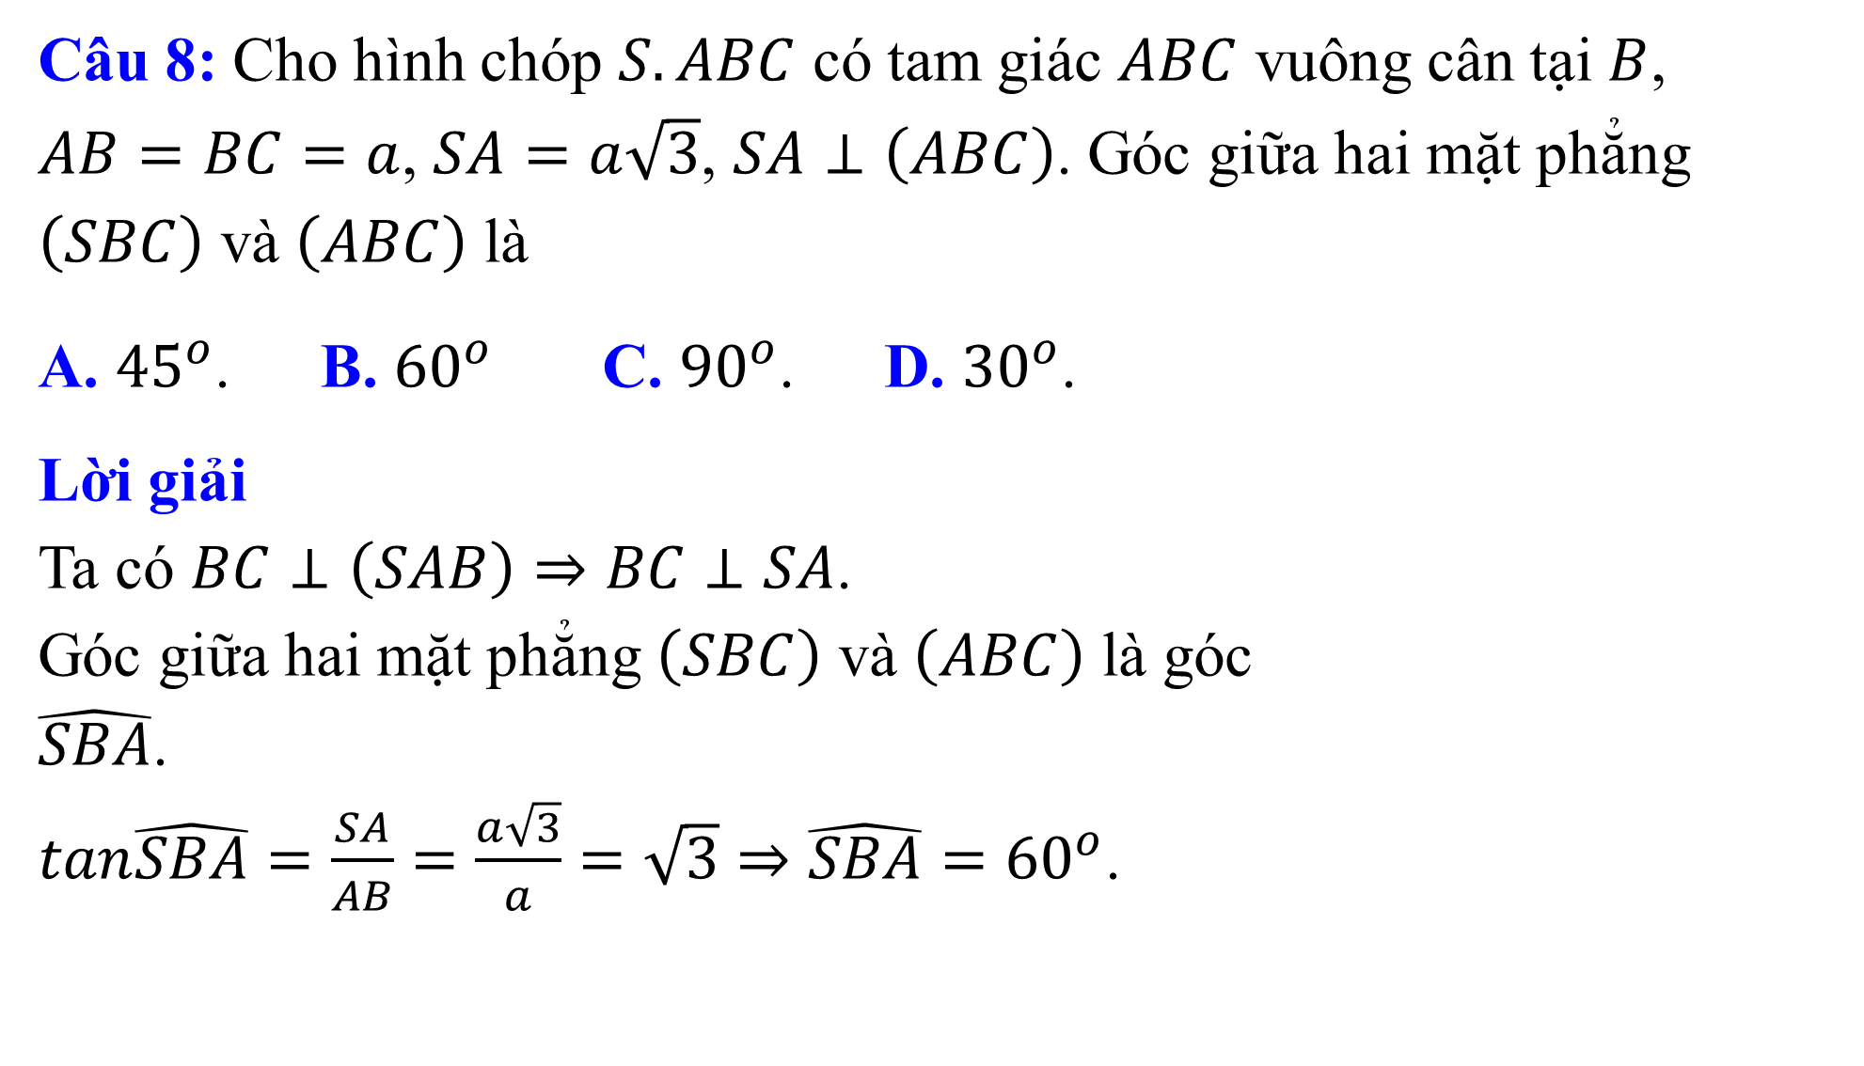
Câu 8: Cho hình chóp $S.ABC$ có tam giác $ABC$ vuông cân tại $B$, $AB=BC=a$, $SA=a\sqrt{3}$, $SA⊥\left(ABC\right)$. Góc giữa hai mặt phẳng $\left(SBC\right)$ và $\left(ABC\right)$ là
A. $45^{o}$. B. $60^{o}$ C. $90^{o}$. D. $30^{o}$.
Lời giải
Ta có $BC⊥\left(SAB\right)⇒BC⊥SA$.
Góc giữa hai mặt phẳng $\left(SBC\right)$ và $\left(ABC\right)$ là góc
$\hat{SBA}$.
$tan\hat{SBA}=\frac{SA}{AB}=\frac{a\sqrt{3}}{a}=\sqrt{3}⇒\hat{SBA}=60^{o}$.

Slide 20
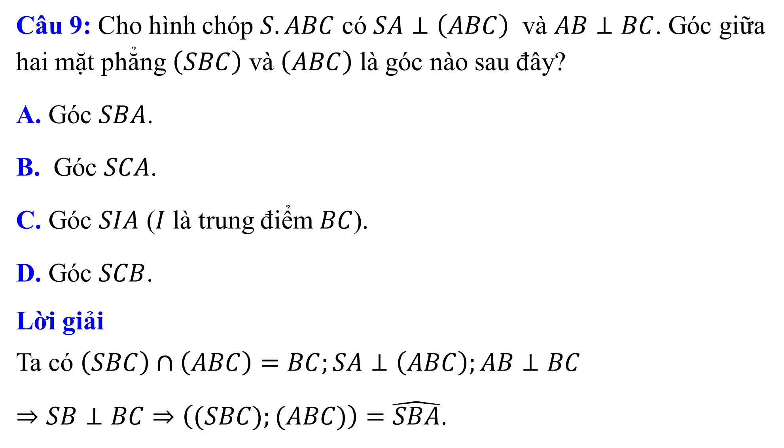
Câu 9: Cho hình chóp $S.ABC$ có $SA⊥\left(ABC\right)$ và $AB⊥BC$. Góc giữa hai mặt phẳng $\left(SBC\right)$ và $\left(ABC\right)$ là góc nào sau đây?
A. Góc $SBA$.
B. Góc $SCA$.
C. Góc $SIA$ ($I$ là trung điểm$BC$).
D. Góc $SCB$.
Lời giải
Ta có $\left(SBC\right)∩\left(ABC\right)=BC;SA⊥\left(ABC\right);AB⊥BC$
$⇒SB⊥BC⇒\left((SBC);(ABC)\right)=\hat{SBA}$.

Slide 21
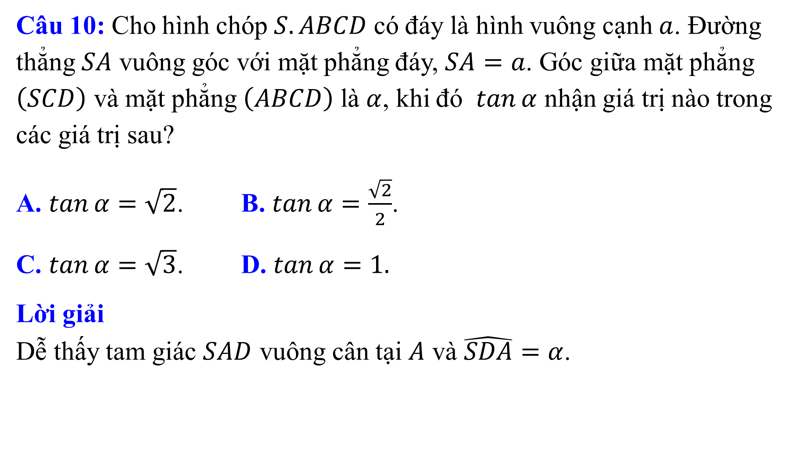
Câu 10: Cho hình chóp $S.ABCD$ có đáy là hình vuông cạnh $a$. Đường thẳng $SA$ vuông góc với mặt phẳng đáy, $SA=a$. Góc giữa mặt phẳng $\left(SCD\right)$ và mặt phẳng $\left(ABCD\right)$ là $α$, khi đó $\tan{α}$ nhận giá trị nào trong các giá trị sau?
A. $\tan{α}=\sqrt{2}$. B. $\tan{α}=\frac{\sqrt{2}}{2}$.
C. $\tan{α}=\sqrt{3}$. D. $\tan{α}=1.$
Lời giải
Dễ thấy tam giác $SAD$ vuông cân tại $A$ và $\hat{SDA}=α$.

Slide 22
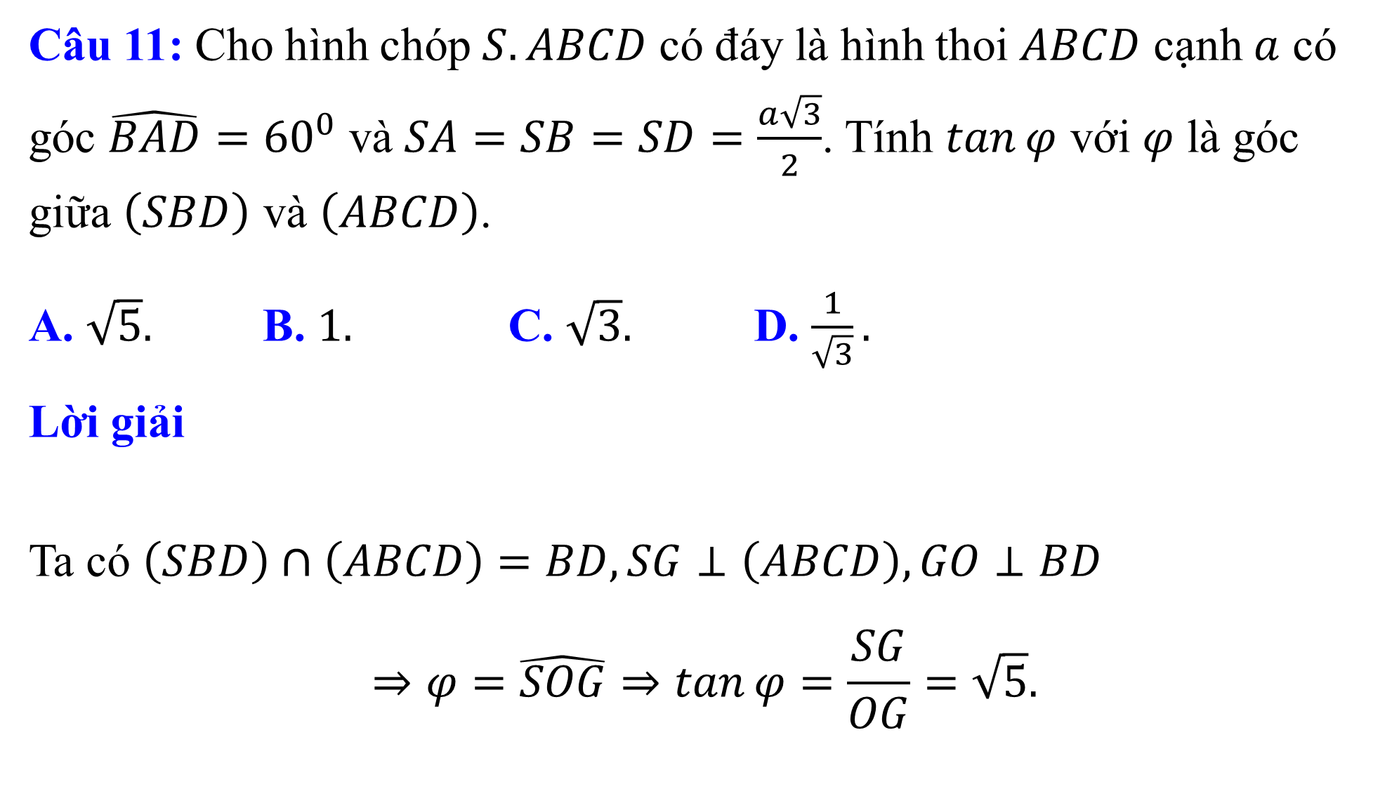
Câu 11: Cho hình chóp $S.ABCD$ có đáy là hình thoi $ABCD$ cạnh $a$ có góc $\hat{BAD}={60}^{0}$ và $SA=SB=SD=\frac{a\sqrt{3}}{2}$. Tính $\tan{φ}$ với $φ$ là góc giữa $\left(SBD\right)$ và $\left(ABCD\right)$.
A. $\sqrt{5}.$ B. $1.$ C. $\sqrt{3}.$ D. $\frac{1}{\sqrt{3}}.$
Lời giải
Ta có $\left(SBD\right)∩\left(ABCD\right)=BD,SG⊥\left(ABCD\right),GO⊥BD$
$$⇒φ=\hat{SOG}⇒\tan{φ}=\frac{SG}{OG}=\sqrt{5}.$$

Slide 23
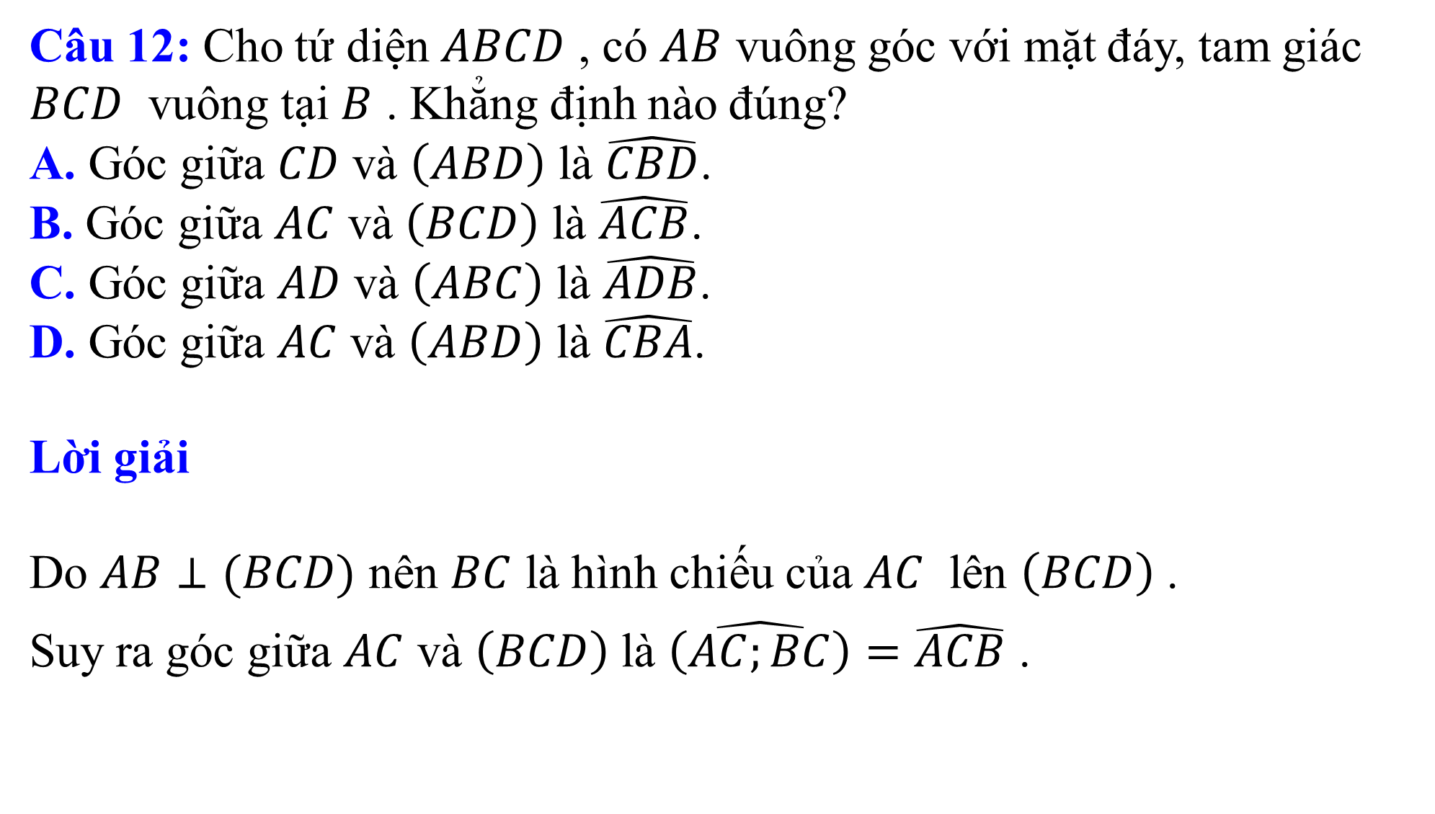
Câu 12: Cho tứ diện $ABCD$ , có $AB$ vuông góc với mặt đáy, tam giác $BCD$ vuông tại $B$ . Khẳng định nào đúng?
A. Góc giữa $CD$ và $\left(ABD\right)$ là $\hat{CBD}$.
B. Góc giữa $AC$ và $\left(BCD\right)$ là $\hat{ACB}$.
C. Góc giữa $AD$ và $\left(ABC\right)$ là $\hat{ADB}$.
D. Góc giữa $AC$ và $\left(ABD\right)$ là $\hat{CBA}$.
Lời giải
Do $AB⊥(BCD)$ nên $BC$ là hình chiếu của $AC$ lên $\left(BCD\right)$ .
Suy ra góc giữa $AC$ và $\left(BCD\right)$ là $\hat{\left(AC;BC\right)}=\hat{ACB}$ .

Slide 24
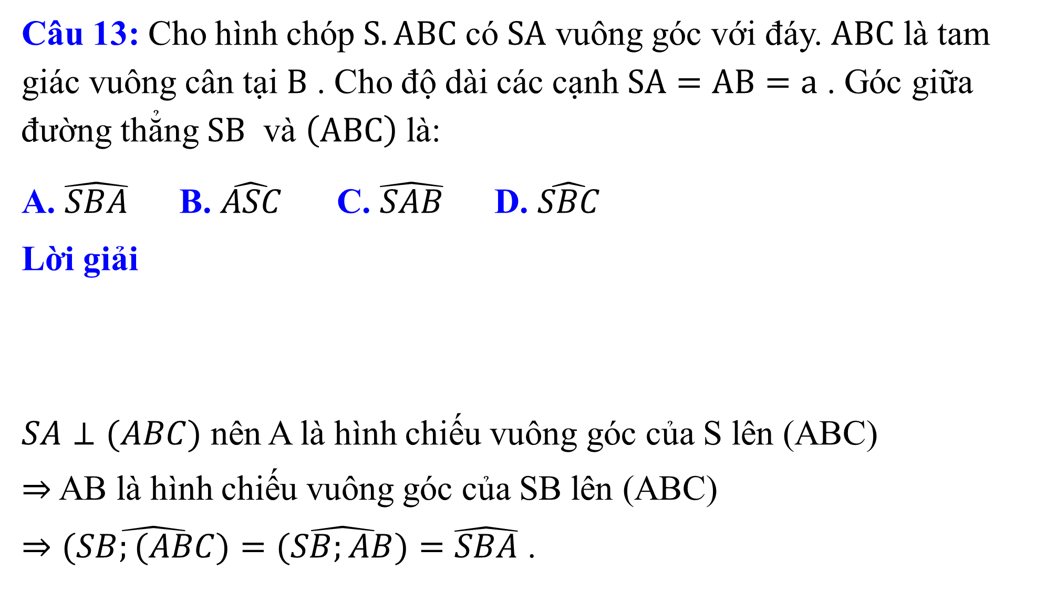
Câu 13: Cho hình chóp $S.ABC$ có $SA$ vuông góc với đáy. $ABC$ là tam giác vuông cân tại $B$ . Cho độ dài các cạnh $SA=AB=a$ . Góc giữa đường thẳng $SB$ và $\left(ABC\right)$ là:
A. $\hat{SBA}$ B. $\hat{ASC}$ C. $\hat{SAB}$ D. $\hat{SBC}$
Lời giải
$SA⊥(ABC)$ nên A là hình chiếu vuông góc của S lên (ABC)
$⇒$ AB là hình chiếu vuông góc của SB lên (ABC)
$⇒(\hat{SB;(ABC)}=\hat{(SB;AB)}=\hat{SBA}$ .

Slide 25
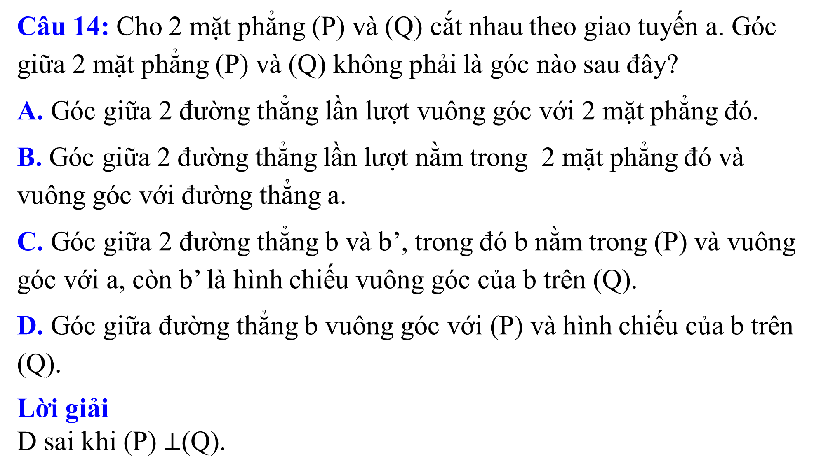
Câu 14: Cho 2 mặt phẳng (P) và (Q) cắt nhau theo giao tuyến a. Góc giữa 2 mặt phẳng (P) và (Q) không phải là góc nào sau đây?
A. Góc giữa 2 đường thẳng lần lượt vuông góc với 2 mặt phẳng đó.
B. Góc giữa 2 đường thẳng lần lượt nằm trong 2 mặt phẳng đó và vuông góc với đường thẳng a.
C. Góc giữa 2 đường thẳng b và b’, trong đó b nằm trong (P) và vuông góc với a, còn b’ là hình chiếu vuông góc của b trên (Q).
D. Góc giữa đường thẳng b vuông góc với (P) và hình chiếu của b trên (Q).
Lời giải
D sai khi (P) $⊥$(Q).

Slide 26
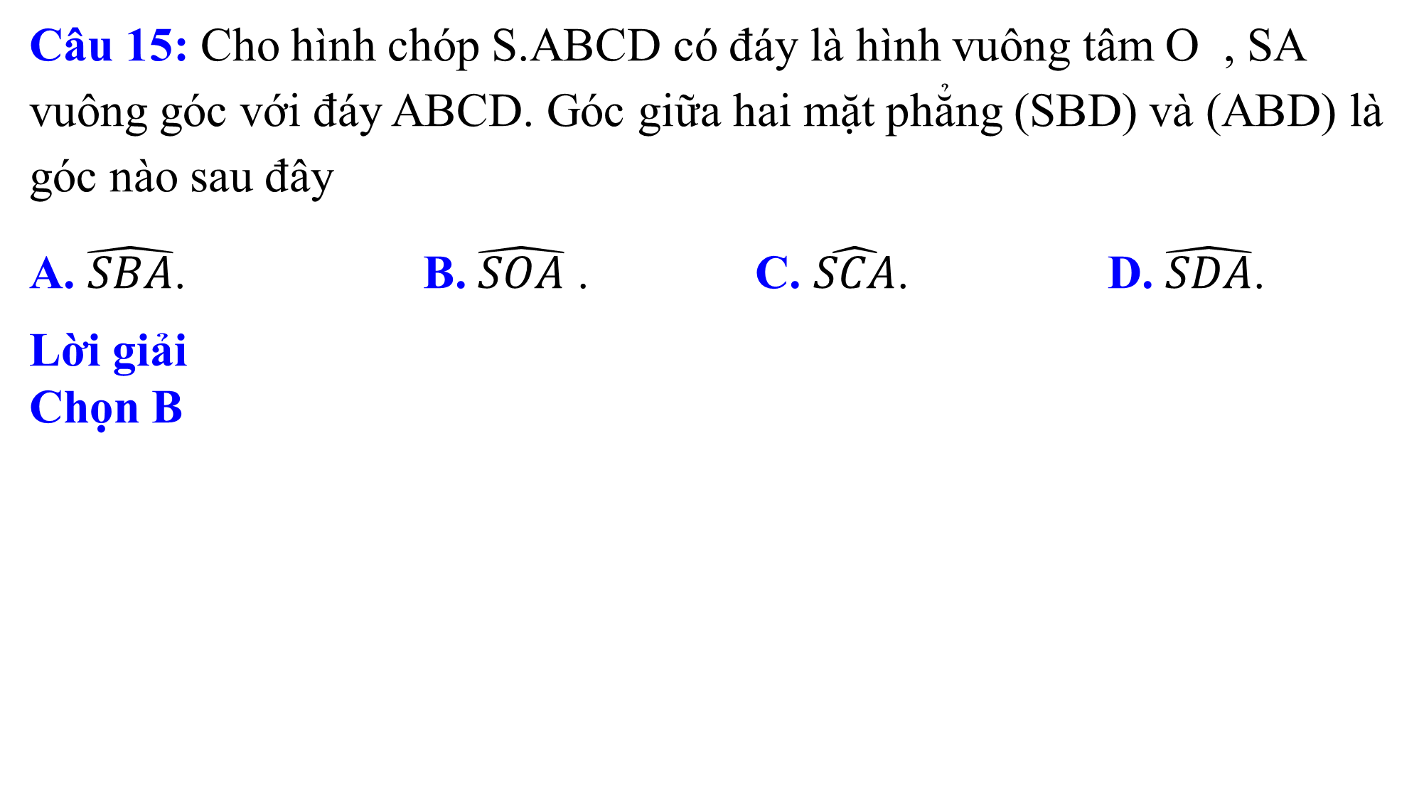
Câu 15: Cho hình chóp S.ABCD có đáy là hình vuông tâm O , SA vuông góc với đáy ABCD. Góc giữa hai mặt phẳng (SBD) và (ABD) là góc nào sau đây
A. $\hat{SBA}$. B. $\hat{SOA}$ . C. $\hat{SCA}$. D. $\hat{SDA}$.
Lời giải
Chọn B

Slide 27
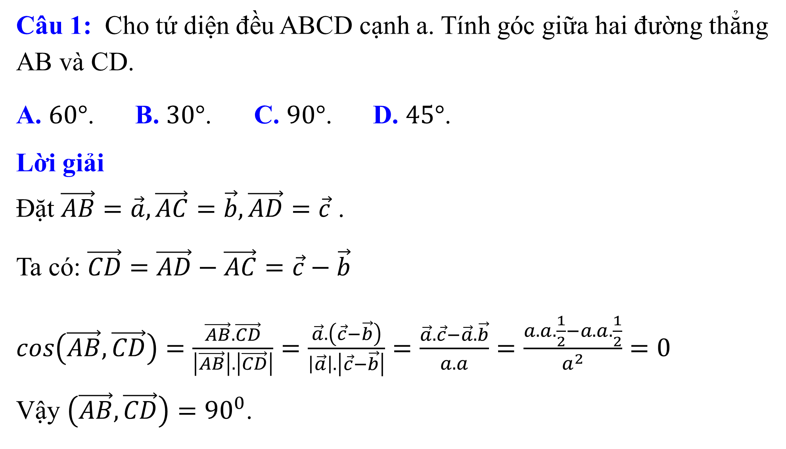
Câu 1: Cho tứ diện đều ABCD cạnh a. Tính góc giữa hai đường thẳng AB và CD.
A. $60°$. B. $30°$. C. $90°$. D. $45°$.
Lời giải
Đặt $\vec{AB}=\vec{a},\vec{AC}=\vec{b},\vec{AD}=\vec{c}$ .
Ta có: $\vec{CD}=\vec{AD}−\vec{AC}=\vec{c}−\vec{b}$
$\cos\left(\vec{AB},\vec{CD}\right)=\frac{\vec{AB}.\vec{CD}}{\left|\vec{AB}\right|.\left|\vec{CD}\right|}=\frac{\vec{a}.\left(\vec{c}−\vec{b}\right)}{\left|\vec{a}\right|.\left|\vec{c}−\vec{b}\right|}=\frac{\vec{a}.\vec{c}−\vec{a}.\vec{b}}{a.a}=\frac{a.a.\frac{1}{2}−a.a.\frac{1}{2}}{a^{2}}=0$
Vậy $\left(\vec{AB},\vec{CD}\right)=90^{0}$.

Slide 28
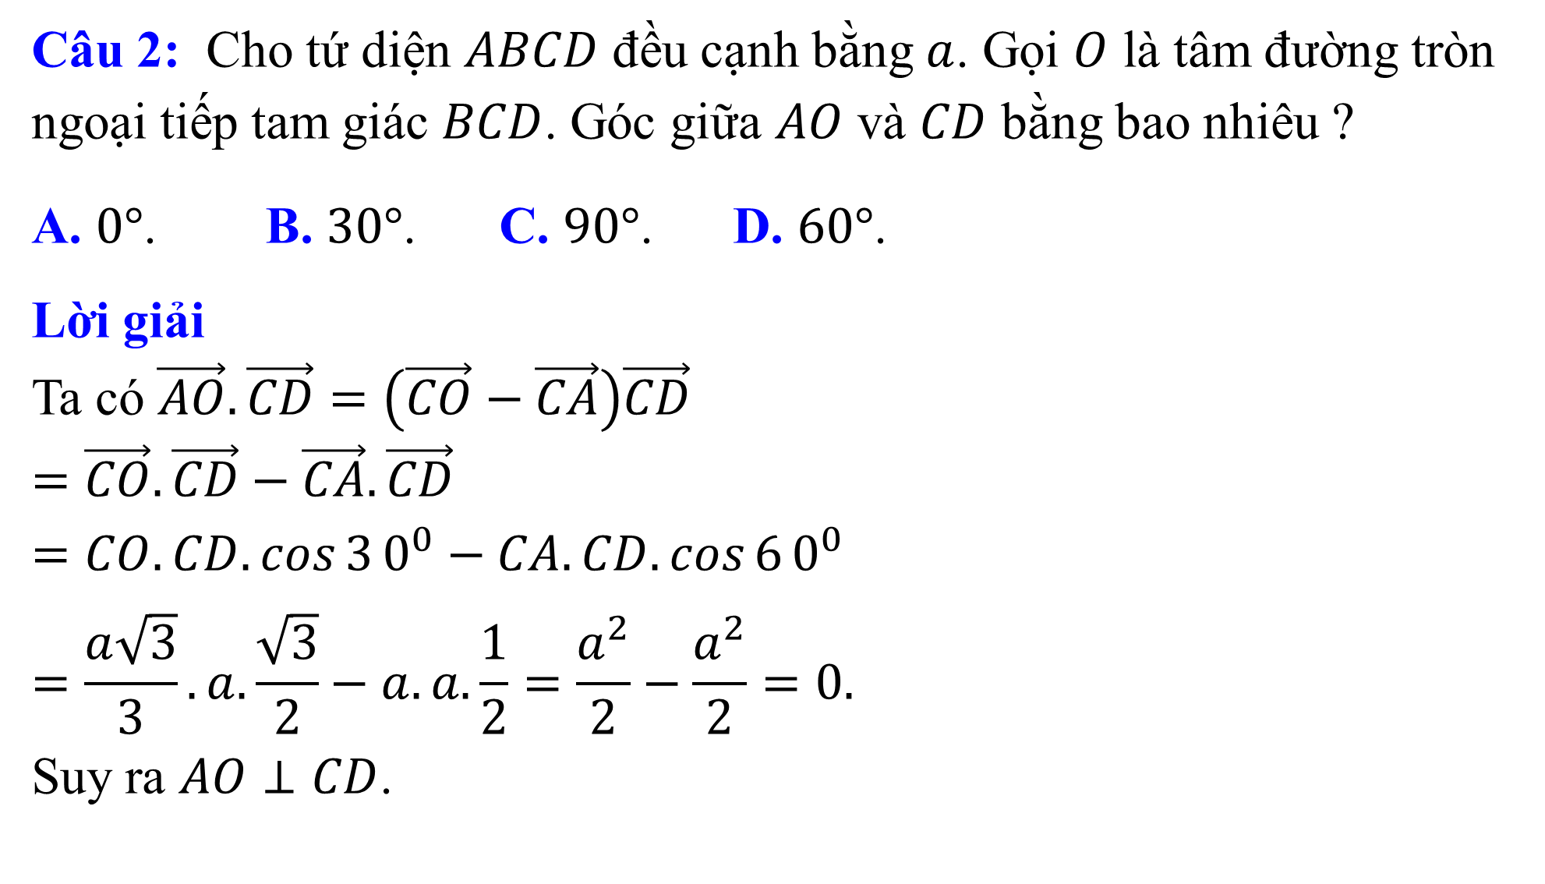
Câu 2: Cho tứ diện $ABCD$ đều cạnh bằng $a$. Gọi $O$ là tâm đường tròn ngoại tiếp tam giác $BCD$. Góc giữa $AO$ và $CD$ bằng bao nhiêu ?
A. $0°$. B. $30°$. C. $90°$. D. $60°$.
Lời giải
Ta có $\vec{AO}.\vec{CD}=\left(\vec{CO}−\vec{CA}\right)\vec{CD}$
$$=\vec{CO}.\vec{CD}−\vec{CA}.\vec{CD}$$
$$=CO.CD.\cos{3}0^{0}−CA.CD.\cos{6}0^{0}$$
$$=\frac{a\sqrt{3}}{3}.a.\frac{\sqrt{3}}{2}−a.a.\frac{1}{2}=\frac{a^{2}}{2}−\frac{a^{2}}{2}=0.$$
Suy ra $AO⊥CD$.

Slide 29
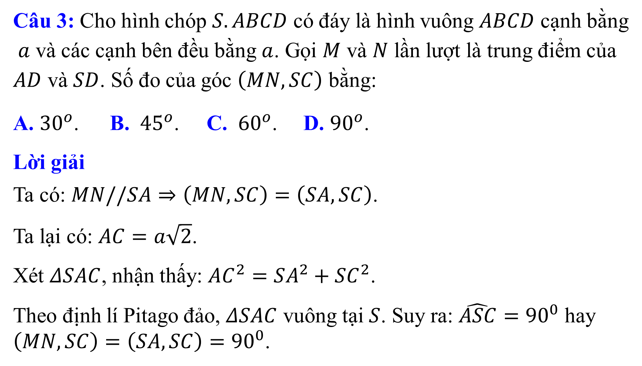
Câu 3: Cho hình chóp $S.ABCD$ có đáy là hình vuông $ABCD$ cạnh bằng $a$ và các cạnh bên đều bằng $a$. Gọi $M$ và $N$ lần lượt là trung điểm của $AD$ và $SD$. Số đo của góc $\left(MN, SC\right)$ bằng:
A. $30^{o}$. B. $45^{o}$. C. $60^{o}$. D. $90^{o}$.
Lời giải
Ta có: $MN//SA⇒\left(MN,SC\right)=\left(SA,SC\right)$.
Ta lại có: $AC=a\sqrt{2}$.
Xét $ΔSAC$, nhận thấy: $AC^{2}=SA^{2}+SC^{2}$.
Theo định lí Pitago đảo, $ΔSAC$ vuông tại $S$. Suy ra: $\hat{ASC}=90^{0}$ hay $\left(MN,SC\right)=\left(SA,SC\right)=90^{0}$.

Slide 30
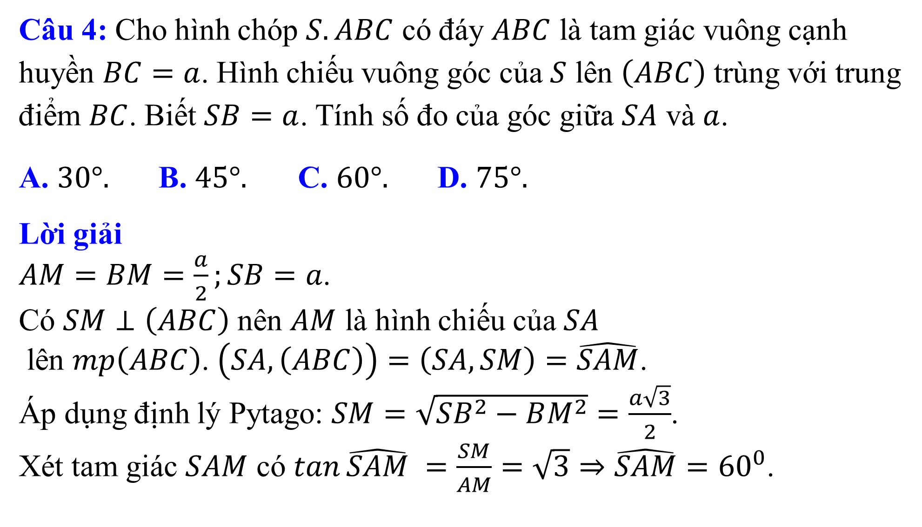
Câu 4: Cho hình chóp $S.ABC$ có đáy $ABC$ là tam giác vuông cạnh huyền $BC=a$. Hình chiếu vuông góc của $S$ lên $\left(ABC\right)$ trùng với trung điểm $BC$. Biết $SB=a$. Tính số đo của góc giữa $SA$ và $a$.
A. $30°.$ B. $45°.$ C. $60°.$ D. $75°.$
Lời giải
$AM=BM=\frac{a}{2};SB=a$.
Có $SM⊥\left(ABC\right)$ nên $AM$ là hình chiếu của $SA$
lên $mp\left(ABC\right)$. $\left(SA,\left(ABC\right)\right)=\left(SA,SM\right)=\hat{SAM}$.
Áp dụng định lý Pytago: $SM=\sqrt{SB^{2}−BM^{2}}=\frac{a\sqrt{3}}{2}$.
Xét tam giác $SAM$ có $\tan{\hat{SAM}} =\frac{SM}{AM}=\sqrt{3}⇒\hat{SAM}=60^{0}$.

Slide 31
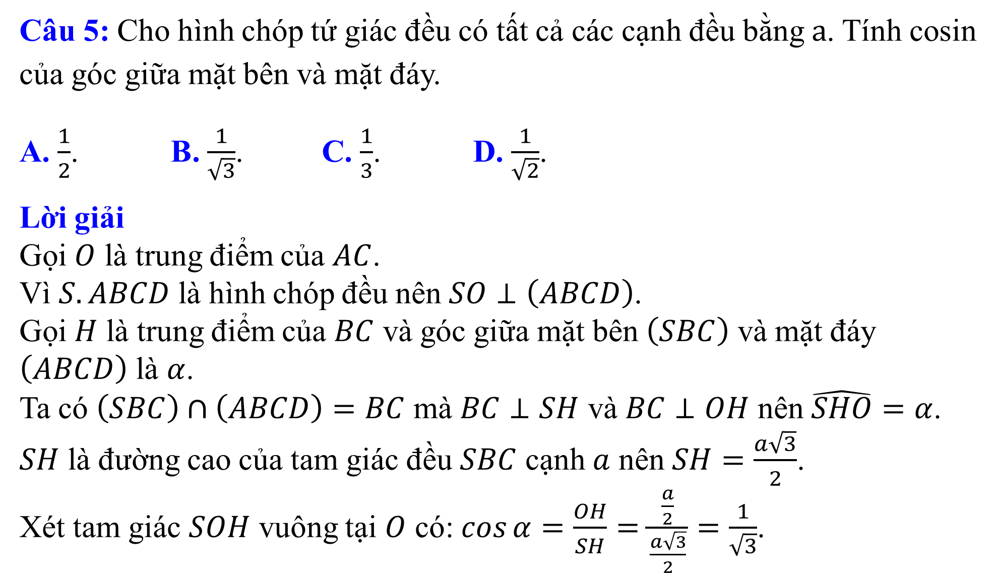
Câu 5: Cho hình chóp tứ giác đều có tất cả các cạnh đều bằng $a$. Tính cosin của góc giữa mặt bên và mặt đáy.
A. $\frac{1}{2}$. B. $\frac{1}{\sqrt{3}}$. C. $\frac{1}{3}$. D. $\frac{1}{\sqrt{2}}$.
Lời giải
Gọi $O$ là trung điểm của $AC$.
Vì $S.ABCD$ là hình chóp đều nên $SO⊥\left(ABCD\right)$.
Gọi $H$ là trung điểm của $BC$ và góc giữa mặt bên $\left(SBC\right)$ và mặt đáy $\left(ABCD\right)$ là $α$.
Ta có $\left(SBC\right)∩\left(ABCD\right)=BC$ mà $BC⊥SH$ và $BC⊥OH$ nên $\hat{SHO}=α$.
$SH$ là đường cao của tam giác đều $SBC$ cạnh $a$ nên $SH=\frac{a\sqrt{3}}{2}$.
Xét tam giác $SOH$ vuông tại $O$ có: $\cos{α}=\frac{OH}{SH}=\frac{\frac{a}{2}}{\frac{a\sqrt{3}}{2}}=\frac{1}{\sqrt{3}}$.

Slide 32
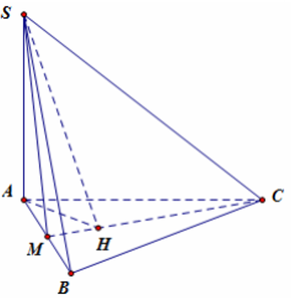
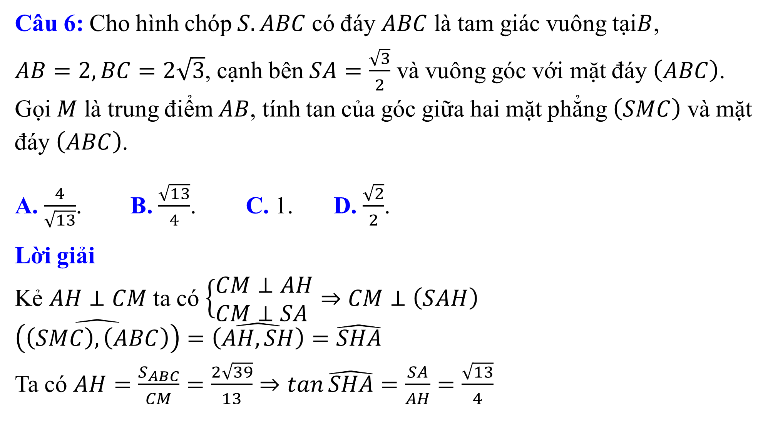
Câu 6: Cho hình chóp $S.ABC$ có đáy $ABC$ là tam giác vuông tại$B$, $AB=2,BC=2\sqrt{3}$, cạnh bên $SA=\frac{\sqrt{3}}{2}$ và vuông góc với mặt đáy $\left(ABC\right)$. Gọi $M$ là trung điểm $AB$, tính tan của góc giữa hai mặt phẳng $\left(SMC\right)$ và mặt đáy $\left(ABC\right)$.
A. $\frac{4}{\sqrt{13}}$. B. $\frac{\sqrt{13}}{4}$. C. 1. D. $\frac{\sqrt{2}}{2}$.
Lời giải
Kẻ $AH⊥CM$ ta có $\left\{\begin{aligned}&CM⊥AH \\ &CM⊥SA\end{aligned}\right.⇒CM⊥\left(SAH\right)$
$$\hat{\left(\left(SMC\right),\left(ABC\right)\right)}=\hat{\left(AH,SH\right)}=\hat{SHA}$$
Ta có $AH=\frac{S_{ABC}}{CM}=\frac{2\sqrt{39}}{13}⇒\tan{\hat{SHA}}=\frac{SA}{AH}=\frac{\sqrt{13}}{4}$

Slide 33
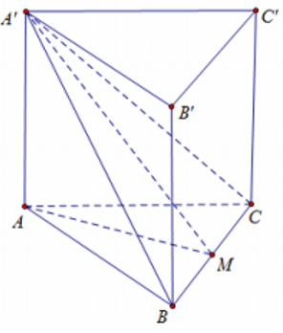
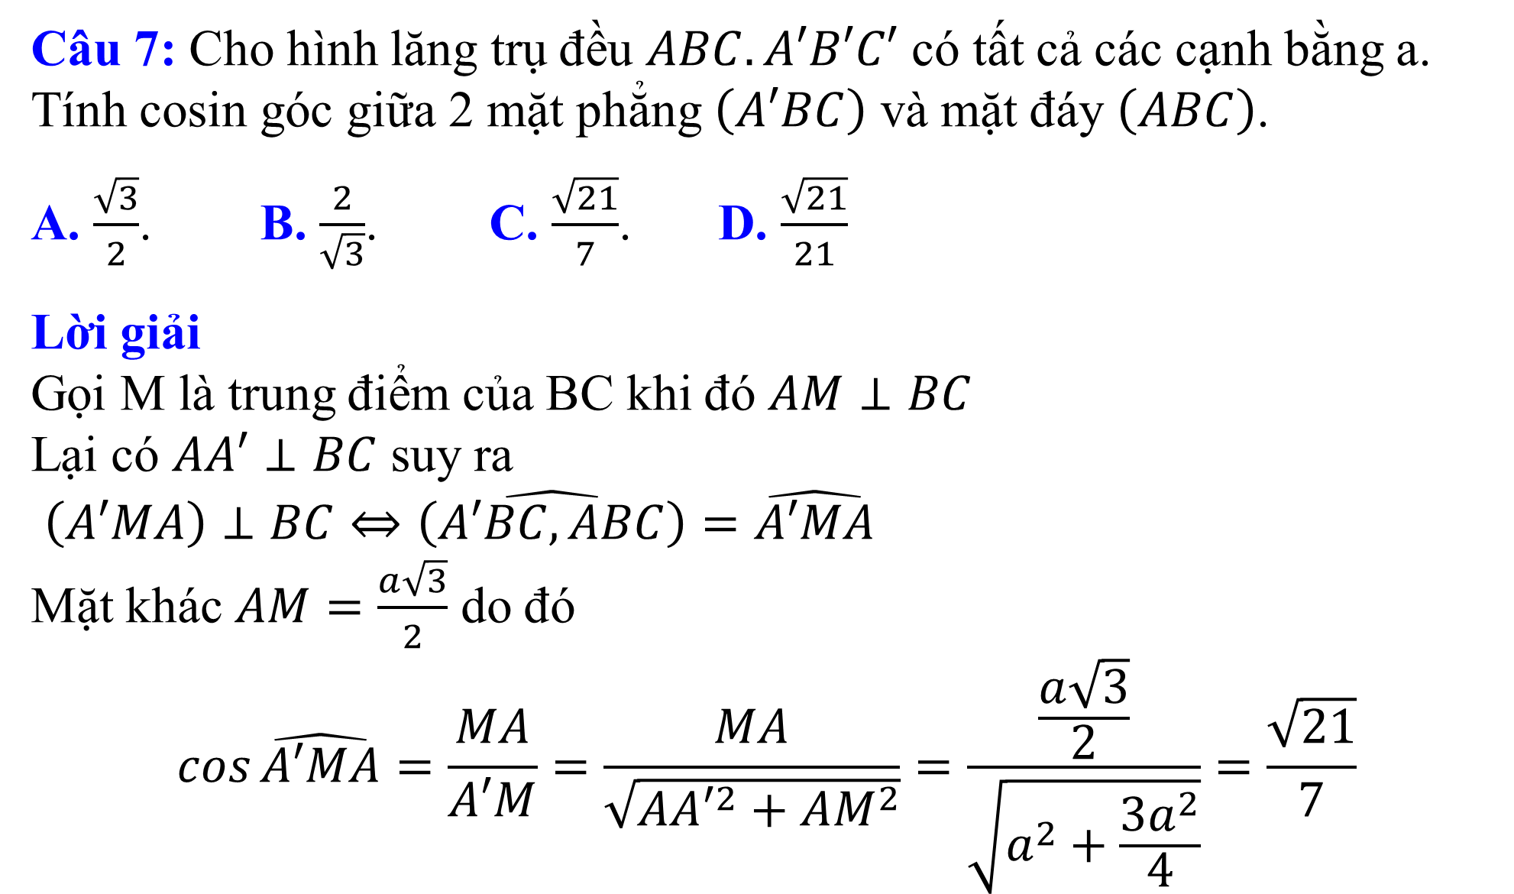
Câu 7: Cho hình lăng trụ đều $ABC.A′B′C′$ có tất cả các cạnh bằng a. Tính cosin góc giữa 2 mặt phẳng $\left(A′BC\right)$ và mặt đáy $\left(ABC\right)$.
A. $\frac{\sqrt{3}}{2}$. B. $\frac{2}{\sqrt{3}}$. C. $\frac{\sqrt{21}}{7}$. D. $\frac{\sqrt{21}}{21}$
Lời giải
Gọi M là trung điểm của BC khi đó $AM⊥BC$
Lại có $AA′⊥BC$ suy ra
$\left(A′MA\right)⊥BC⇔\hat{\left(A′BC,ABC\right)}=\hat{A′MA}$
Mặt khác $AM=\frac{a\sqrt{3}}{2}$ do đó
$$\cos{\hat{A′MA}}=\frac{MA}{A′M}=\frac{MA}{\sqrt{AA′^{2}+AM^{2}}}=\frac{\frac{a\sqrt{3}}{2}}{\sqrt{a^{2}+\frac{3a^{2}}{4}}}=\frac{\sqrt{21}}{7}$$

Slide 34
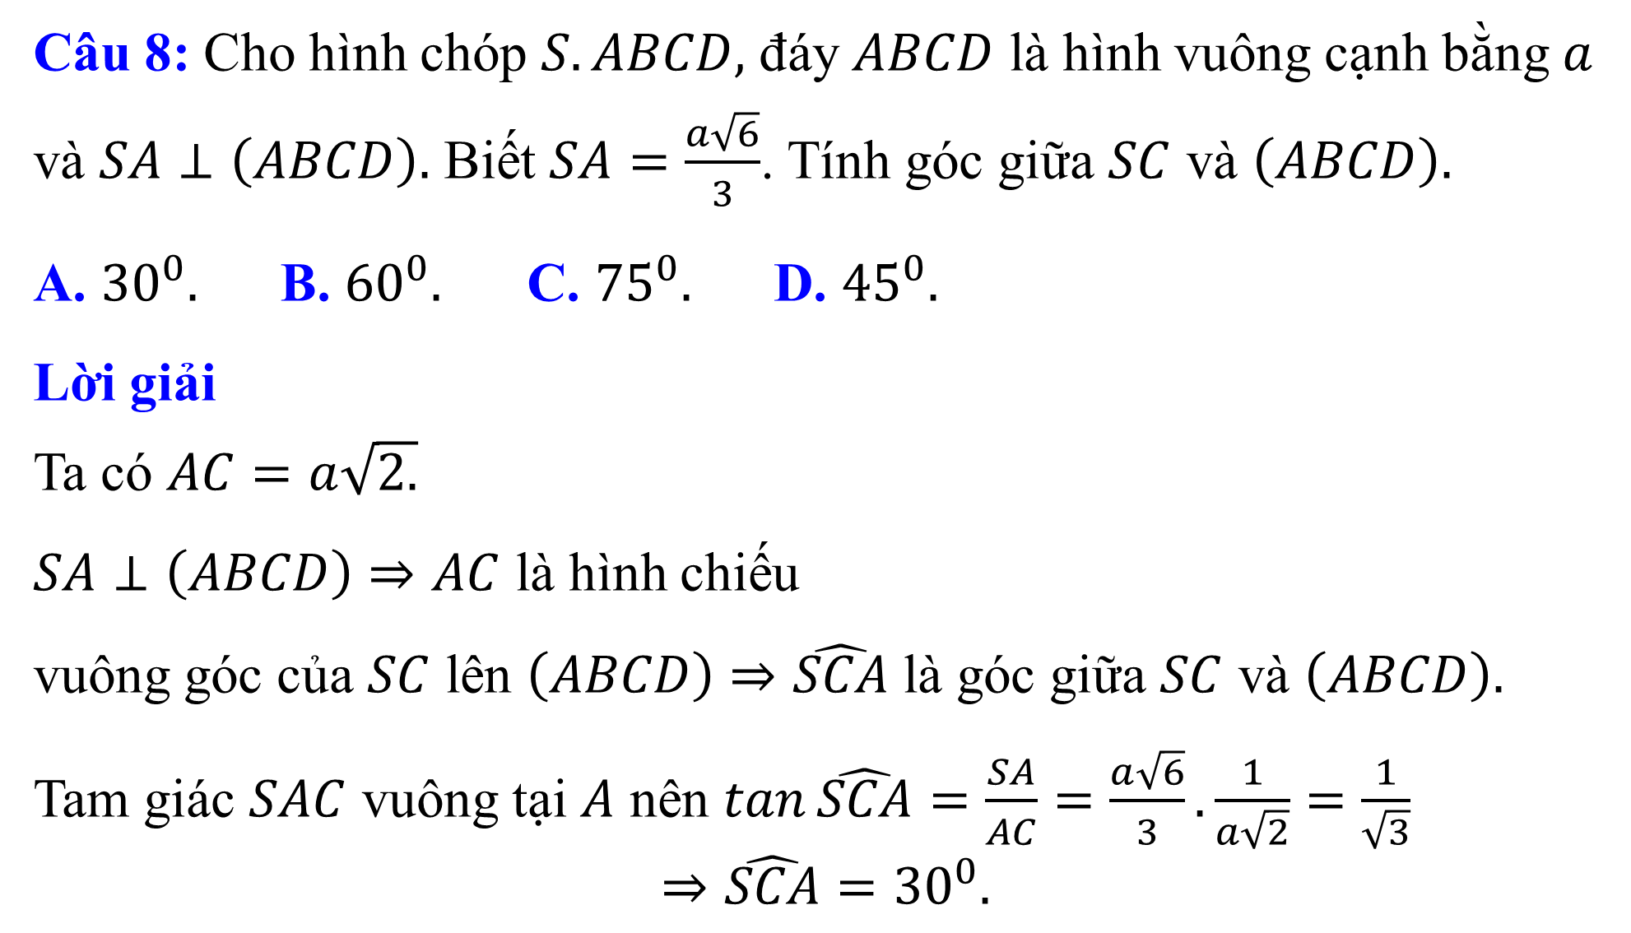
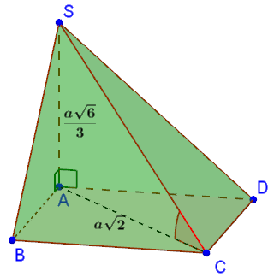
Câu 8: Cho hình chóp $S.ABCD,$ đáy $ABCD$ là hình vuông cạnh bằng $a$ và $SA⊥\left(ABCD\right).$ Biết $SA=\frac{a\sqrt{6}}{3}$. Tính góc giữa $SC$ và $\left(ABCD\right).$
A. $30^{0}.$ B. $60^{0}.$ C. $75^{0}.$ D. $45^{0}.$
Lời giải
Ta có $AC=a\sqrt{2.}$
$SA⊥\left(ABCD\right)⇒AC$ là hình chiếu
vuông góc của $SC$ lên $\left(ABCD\right)⇒\hat{SCA}$ là góc giữa $SC$ và $\left(ABCD\right).$
Tam giác $SAC$ vuông tại $A$ nên $\tan{\hat{SCA}}=\frac{SA}{AC}=\frac{a\sqrt{6}}{3}.\frac{1}{a\sqrt{2}}=\frac{1}{\sqrt{3}}$
$$⇒\hat{SCA}=30^{0}.$$

Slide 35
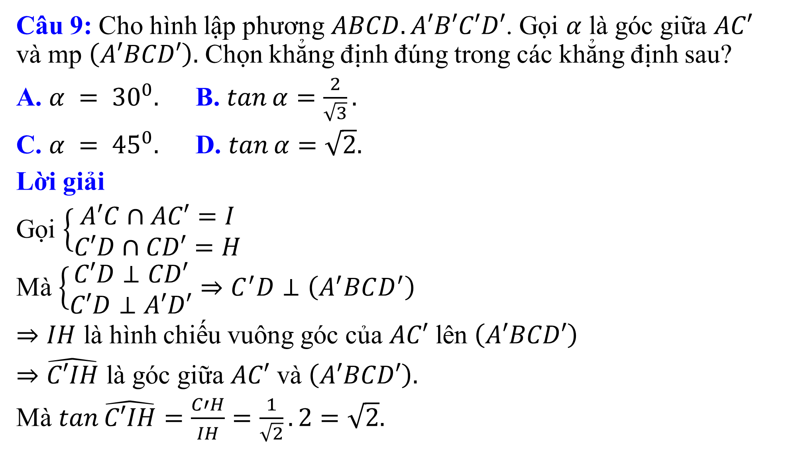
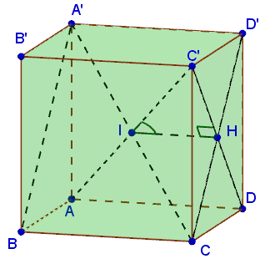
Câu 9: Cho hình lập phương $ABCD.A′B′C′D′$. Gọi $α$ là góc giữa $AC′$ và mp $\left(A′BCD′\right).$ Chọn khẳng định đúng trong các khẳng định sau?
A. $α = 30^{0}.$ B. $\tan{α}=\frac{2}{\sqrt{3}}.$
C. $α = 45^{0}.$ D. $\tan{α}=\sqrt{2}.$
Lời giải
Gọi $\left\{\begin{aligned}A′C∩AC′=I \\ C′D∩CD′=H\end{aligned}\right.$
Mà $\left\{\begin{aligned}C′D⊥CD′ \\ C′D⊥A′D′\end{aligned}\right.⇒C^{′}D⊥\left(A^{′}BCD^{′}\right)$
$⇒IH$ là hình chiếu vuông góc của $AC′$ lên $\left(A′BCD′\right)$
$⇒\hat{C′IH}$ là góc giữa $AC′$ và $\left(A′BCD′\right).$
Mà $\tan{\hat{C′IH}}=\frac{C′H}{IH}=\frac{1}{\sqrt{2}}.2=\sqrt{2}.$

Slide 36
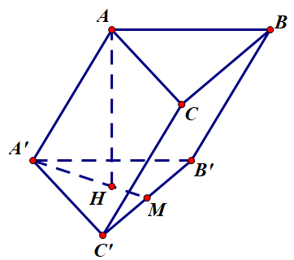
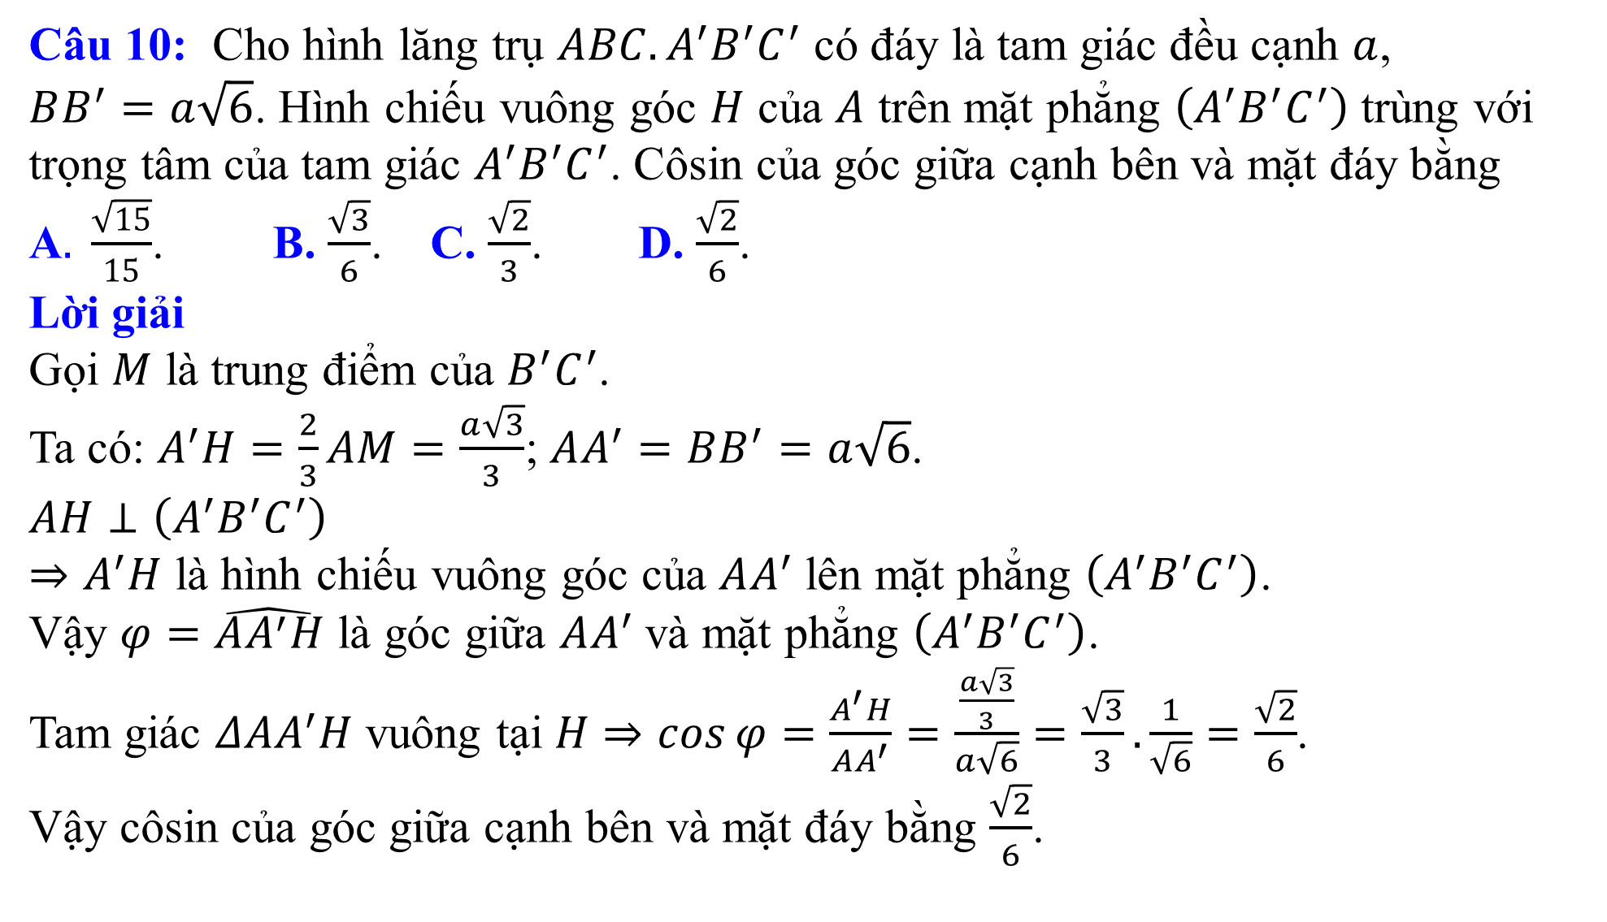
Câu 10: Cho hình lăng trụ $ABC.A^{′}B^{′}C^{′}$ có đáy là tam giác đều cạnh $a$, $BB^{′}=a\sqrt{6}$. Hình chiếu vuông góc $H$ của $A$ trên mặt phẳng $\left(A^{′}B^{′}C^{′}\right)$ trùng với trọng tâm của tam giác $A^{′}B^{′}C^{′}$. Côsin của góc giữa cạnh bên và mặt đáy bằng
A$. \frac{\sqrt{15}}{15}$. B. $\frac{\sqrt{3}}{6}$. C. $\frac{\sqrt{2}}{3}$. D. $\frac{\sqrt{2}}{6}$.
Lời giải
Gọi $M$ là trung điểm của $B^{′}C^{′}$.
Ta có: $A^{′}H=\frac{2}{3}AM=\frac{a\sqrt{3}}{3}$; $AA^{′}=BB^{′}=a\sqrt{6}$.
$AH⊥\left(A^{′}B^{′}C^{′}\right)$
$⇒A^{′}H$ là hình chiếu vuông góc của $AA^{′}$ lên mặt phẳng $\left(A^{′}B^{′}C^{′}\right)$.
Vậy $φ=\hat{AA^{′}H}$ là góc giữa $AA^{′}$ và mặt phẳng $\left(A^{′}B^{′}C^{′}\right)$.
Tam giác $ΔAA^{′}H$ vuông tại $H$ $⇒\cos{φ}=\frac{A^{′}H}{AA^{′}}=\frac{\frac{a\sqrt{3}}{3}}{a\sqrt{6}}=\frac{\sqrt{3}}{3}.\frac{1}{\sqrt{6}}=\frac{\sqrt{2}}{6}$.
Vậy côsin của góc giữa cạnh bên và mặt đáy bằng $\frac{\sqrt{2}}{6}$.

Slide 37
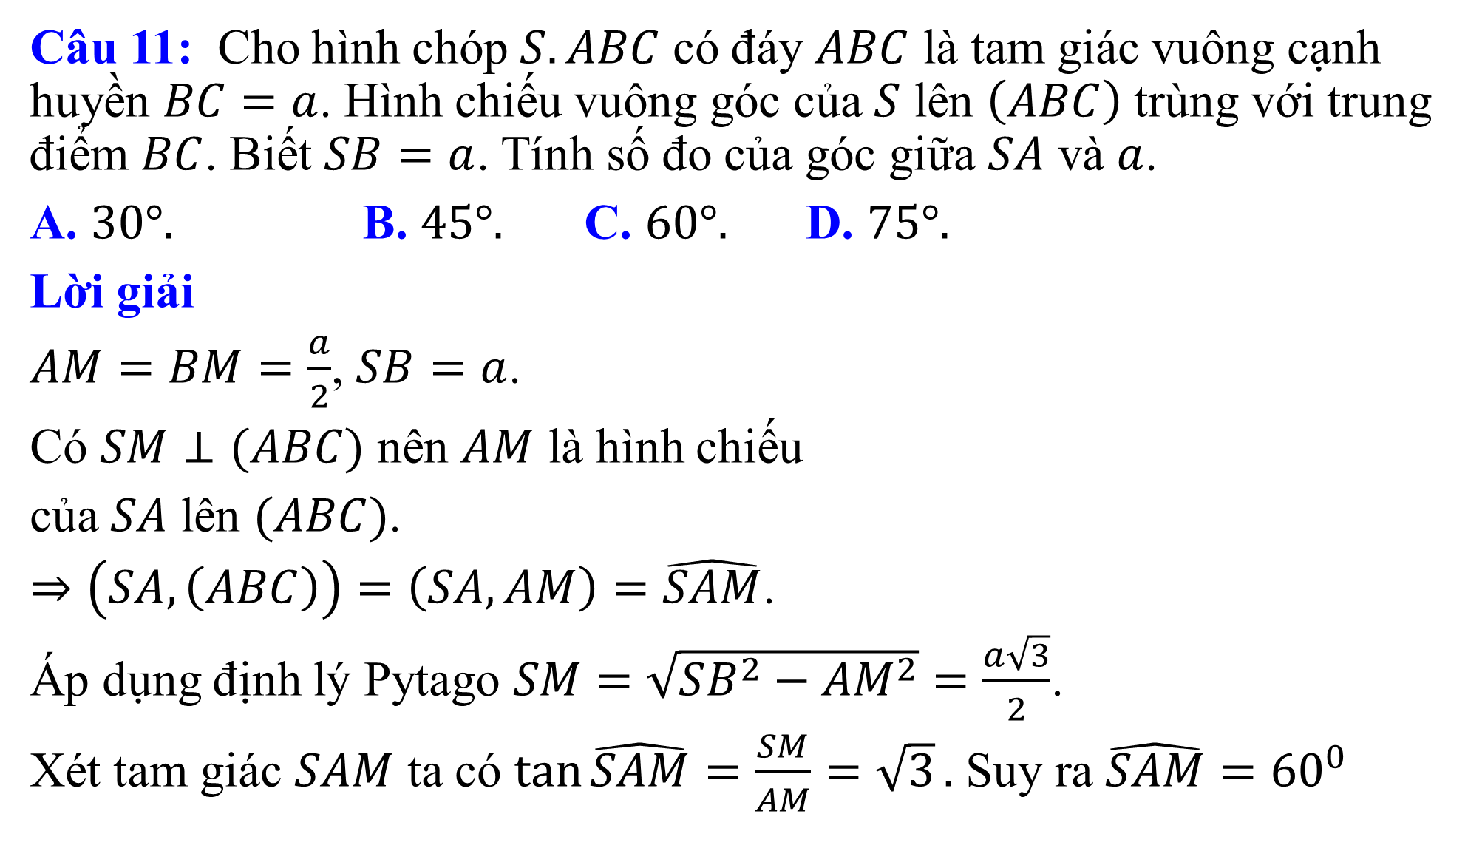
Câu 11: Cho hình chóp $S.ABC$ có đáy $ABC$ là tam giác vuông cạnh huyền $BC=a$. Hình chiếu vuông góc của $S$ lên $\left(ABC\right)$ trùng với trung điểm $BC$. Biết $SB=a$. Tính số đo của góc giữa $SA$ và $a$.
A. $30°.$ B. $45°.$ C. $60°.$ D. $75°.$
Lời giải
$AM=BM=\frac{a}{2}$, $SB=a$.
Có $SM⊥(ABC)$ nên $AM$ là hình chiếu
của $SA$ lên $(ABC)$.
$⇒\left(SA,\left(ABC\right)\right)=\left(SA,AM\right)=\hat{SAM}$.
Áp dụng định lý Pytago $SM=\sqrt{SB^{2}−AM^{2}}=\frac{a\sqrt{3}}{2}$.
Xét tam giác $SAM$ ta có $\tan{\hat{SAM}=\frac{SM}{AM}=\sqrt{3}}.$ Suy ra $\hat{SAM}={60}^{0}$

Slide 38
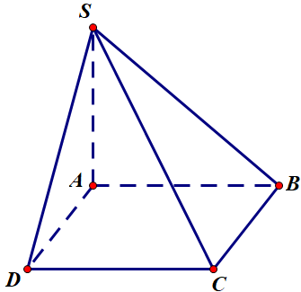
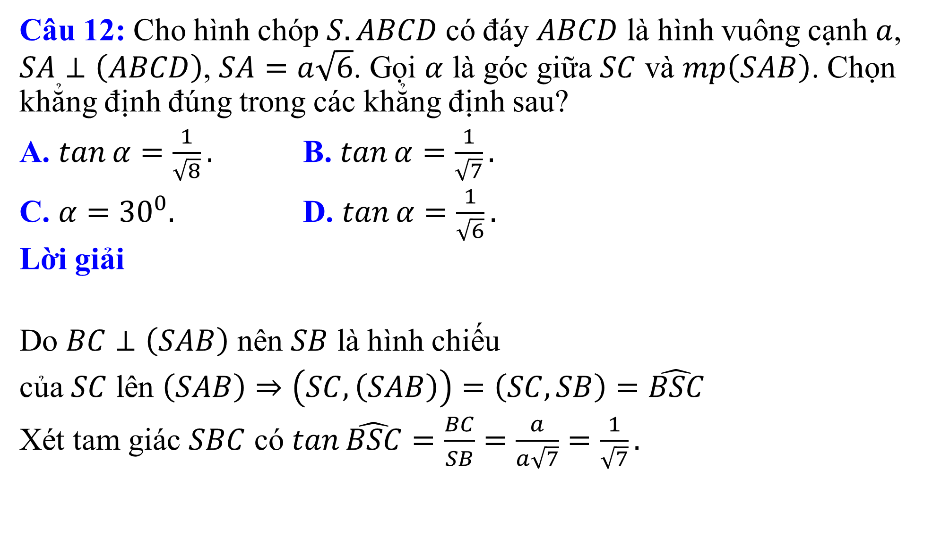
Câu 12: Cho hình chóp $S.ABCD$ có đáy $ABCD$ là hình vuông cạnh $a$, $SA⊥\left(ABCD\right)$, $SA=a\sqrt{6}$. Gọi $α$ là góc giữa $SC$ và $mp\left(SAB\right)$. Chọn khẳng định đúng trong các khẳng định sau?
A. $\tan{α}=\frac{1}{\sqrt{8}}.$ B. $\tan{α}=\frac{1}{\sqrt{7}}.$
C. $α=30^{0}.$ D. $\tan{α}=\frac{1}{\sqrt{6}}.$
Lời giải
Do $BC⊥\left(SAB\right)$ nên $SB$ là hình chiếu
của $SC$ lên $\left(SAB\right)⇒\left(SC,\left(SAB\right)\right)=\left(SC,SB\right)=\hat{BSC}$
Xét tam giác $SBC$ có $\tan{\hat{BSC}}=\frac{BC}{SB}=\frac{a}{a\sqrt{7}}=\frac{1}{\sqrt{7}}.$

Slide 39
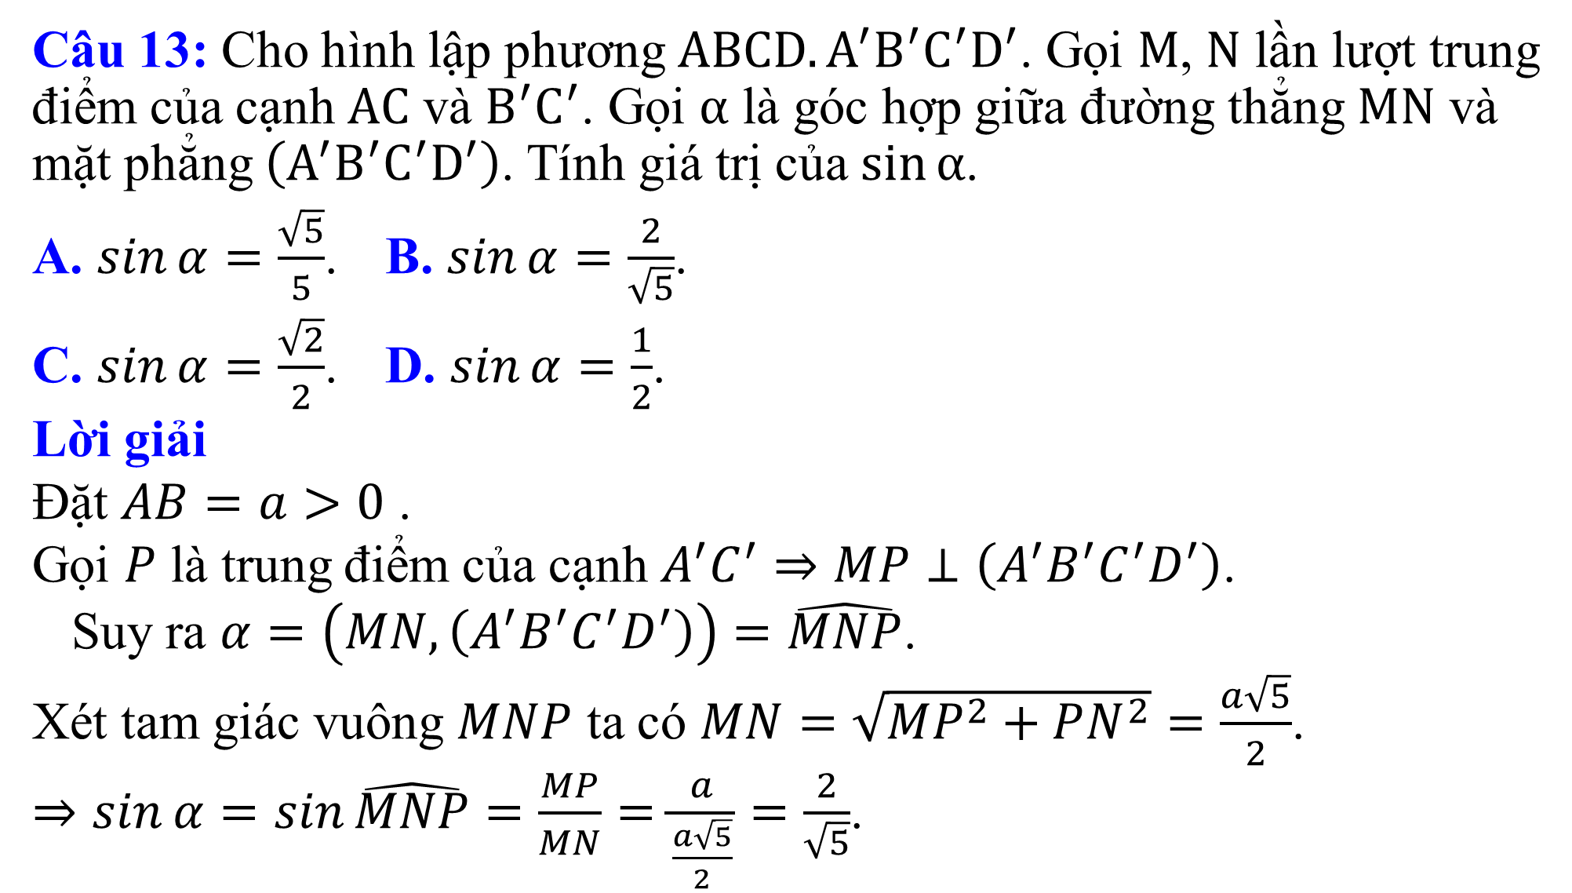
Câu 13: Cho hình lập phương $ABCD.A^{′}B^{′}C^{′}D^{′}$. Gọi $M$, $N$ lần lượt trung điểm của cạnh $AC$ và $B^{′}C^{′}$. Gọi $α$ là góc hợp giữa đường thẳng $MN$ và mặt phẳng $\left(A^{′}B^{′}C^{′}D^{′}\right)$. Tính giá trị của $\sin{α}$.
A. $\sin{α}=\frac{\sqrt{5}}{5}$. B. $\sin{α}=\frac{2}{\sqrt{5}}$.
C. $\sin{α}=\frac{\sqrt{2}}{2}$. D. $\sin{α}=\frac{1}{2}$.
Lời giải
Đặt $AB=a>0$ .
Gọi $P$ là trung điểm của cạnh $A^{′}C^{′}⇒MP⊥\left(A^{′}B^{′}C^{′}D^{′}\right)$.
Suy ra $α=\left(MN,\left(A^{′}B^{′}C^{′}D^{′}\right)\right)=\hat{MNP}$.
Xét tam giác vuông $MNP$ ta có $MN=\sqrt{MP^{2}+PN^{2}}=\frac{a\sqrt{5}}{2}$.
$⇒\sin{α}=\sin{\hat{MNP}}=\frac{MP}{MN}=\frac{a}{\frac{a\sqrt{5}}{2}}=\frac{2}{\sqrt{5}}$.

Slide 40
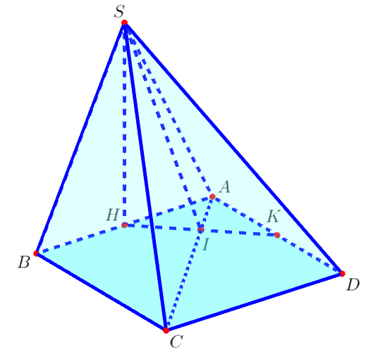
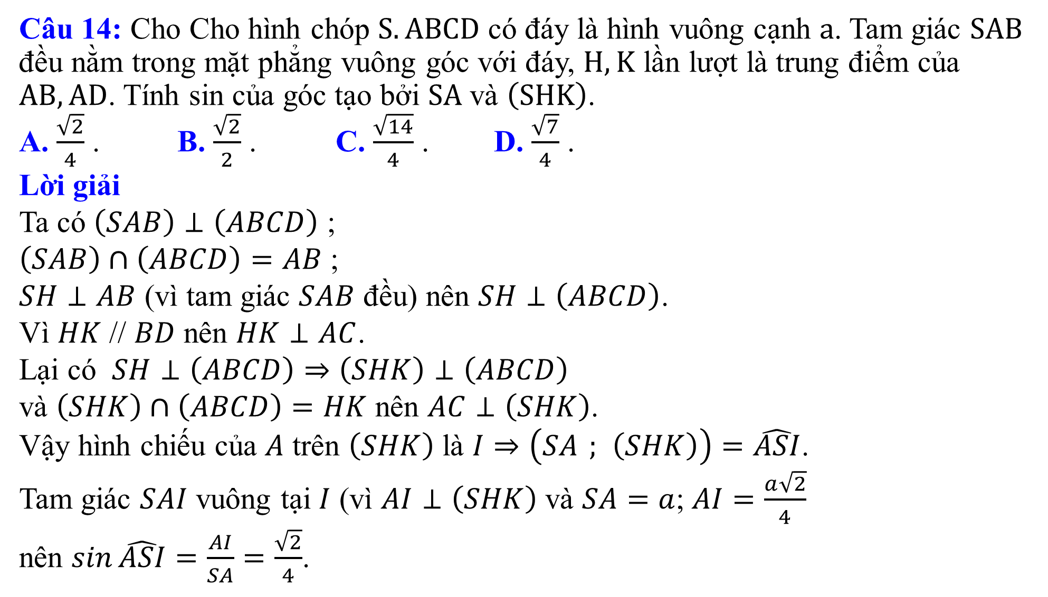
Câu 14: Cho Cho hình chóp $S.ABCD$ có đáy là hình vuông cạnh $a$. Tam giác $SAB$ đều nằm trong mặt phẳng vuông góc với đáy, $H, K$ lần lượt là trung điểm của $AB, AD$. Tính sin của góc tạo bởi $SA$ và $\left(SHK\right)$.
A. $\frac{\sqrt{2}}{4}$ . B. $\frac{\sqrt{2}}{2}$ . C. $\frac{\sqrt{14}}{4}$ . D. $\frac{\sqrt{7}}{4}$ .
Lời giải
Ta có $\left(SAB\right)⊥\left(ABCD\right)$ ;
$\left(SAB\right)∩\left(ABCD\right)=AB$ ;
$SH⊥AB$ (vì tam giác $SAB$ đều) nên $SH⊥\left(ABCD\right)$.
Vì $HK\text{ // }BD$ nên $HK⊥AC$.
Lại có $SH⊥\left(ABCD\right)⇒\left(SHK\right)⊥\left(ABCD\right)$
và $\left(SHK\right)∩\left(ABCD\right)=HK$ nên $AC⊥\left(SHK\right)$.
Vậy hình chiếu của $A$ trên $\left(SHK\right)$ là $I⇒\left(SA ; \left(SHK\right)\right)=\hat{ASI}$.
Tam giác $SAI$ vuông tại $I$ (vì $AI⊥\left(SHK\right)$ và $SA=a$; $AI=\frac{a\sqrt{2}}{4}$
nên $\sin{\hat{ASI}}=\frac{AI}{SA}=\frac{\sqrt{2}}{4}$.

Slide 41
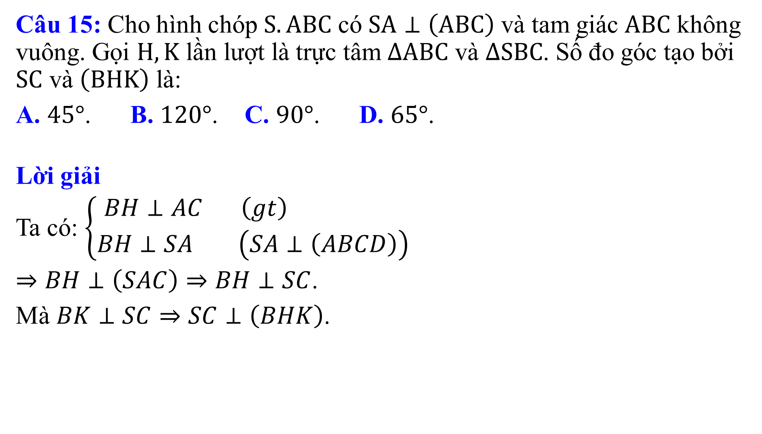
Câu 15: Cho hình chóp $S.ABC$ có $SA⊥\left(ABC\right)$ và tam giác $ABC$ không vuông. Gọi $H,K$ lần lượt là trực tâm $ΔABC$ và $ΔSBC$. Số đo góc tạo bởi $SC$ và $\left(BHK\right)$ là:
A. $45°$. B. $120°$. C. $90°$. D. $65°$.
Lời giải
Ta có: $\left\{\begin{matrix}BH⊥AC \left(gt\right) \\ BH⊥SA \left(SA⊥\left(ABCD\right)\right)\end{matrix}\right.$
$⇒BH⊥\left(SAC\right)⇒BH⊥SC$.
Mà $BK⊥SC⇒SC⊥\left(BHK\right)$.

Slide 42
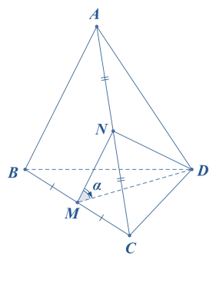
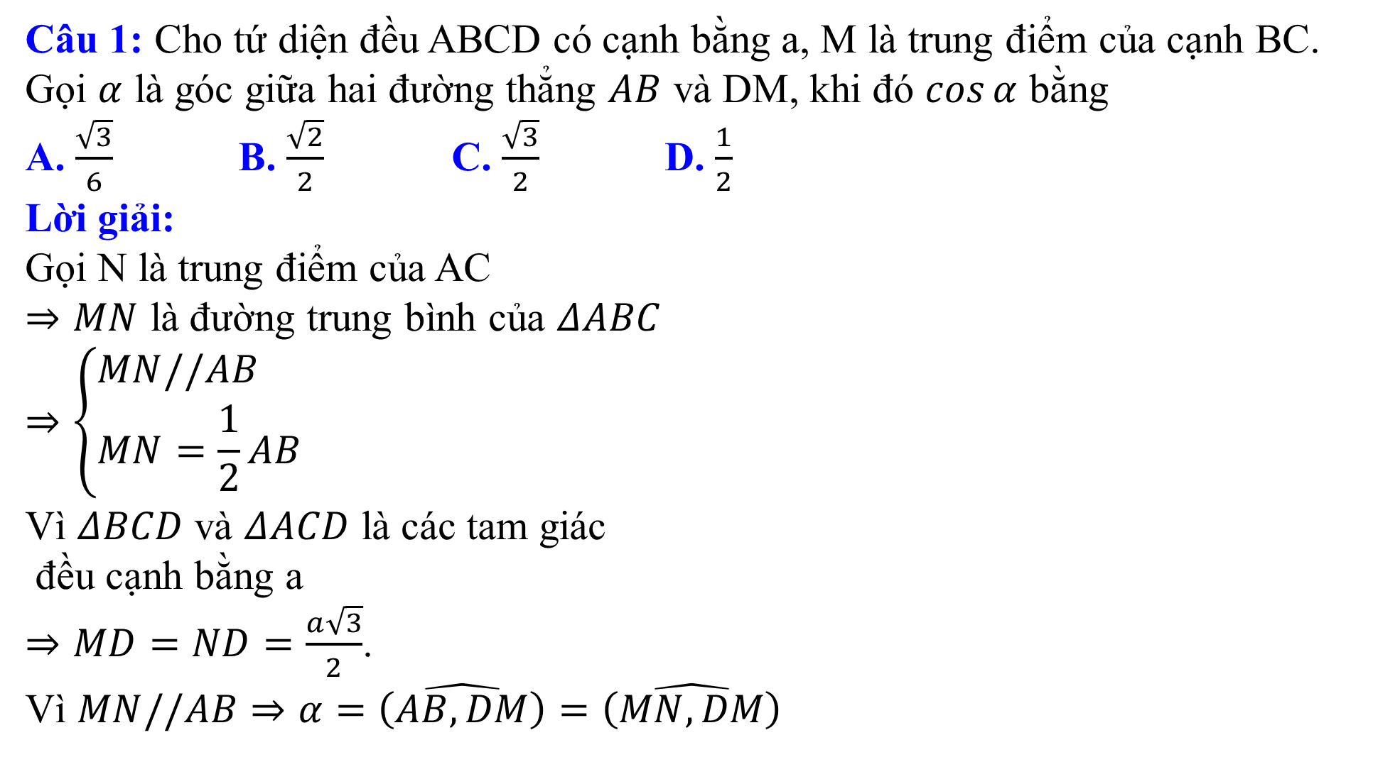
Câu 1: Cho tứ diện đều ABCD có cạnh bằng a, M là trung điểm của cạnh BC. Gọi $α$ là góc giữa hai đường thẳng $AB$ và DM, khi đó $\cos{α}$ bằng
A. $\frac{\sqrt{3}}{6}$ B. $\frac{\sqrt{2}}{2}$ C. $\frac{\sqrt{3}}{2}$ D. $\frac{1}{2}$
Lời giải:
Gọi N là trung điểm của AC
$⇒MN$ là đường trung bình của $ΔABC$
$$⇒\left\{\begin{aligned}&MN//AB \\ &MN=\frac{1}{2}AB\end{aligned}\right.$$
Vì $ΔBCD$ và $ΔACD$ là các tam giác
đều cạnh bằng a
$⇒MD=ND=\frac{a\sqrt{3}}{2}$.
Vì $MN//AB⇒α=\hat{\left(AB,DM\right)}=\hat{\left(MN,DM\right)}$

Slide 43

Xét $ΔMND$ : $\cos{\hat{NMD}}=\frac{MN^{2}+MD^{2}−ND^{2}}{2MN.MD}$
$$=\frac{{\left(\frac{a}{2}\right)}^{2}+{\left(\frac{a\sqrt{3}}{2}\right)}^{2}−{\left(\frac{a\sqrt{3}}{2}\right)}^{2}}{2.\frac{a}{2}.\frac{a\sqrt{3}}{2}}=\frac{1}{2\sqrt{3}}=\frac{\sqrt{3}}{6}>0$$
$$⇒\hat{NMD}<90°⇒\hat{\left(MN,DM\right)}=\hat{NMD}$$
Vậy $\cos{α}=\cos{\hat{NMD}}=\frac{\sqrt{3}}{6}$.

Slide 44


Câu 2. Cho hình chóp S.ABCD, có đáy ABCD là hình thang vuông tại A và D, cạnh $AB=2a,AD=DC=a$; $SA⊥AB,SA⊥AD$ và $SA=\frac{2a\sqrt{3}}{3}$.
a) Góc giữa đường thẳng SB và DC bằng
A. 30° B. 45° C. 60° D. 75°
b) Gọi $α$ là góc giữa SD và BC. Khi đó, $\cos{α}$ bằng
A. $\frac{\sqrt{3}}{14}$ B. $\frac{\sqrt{42}}{14}$ C. $\frac{\sqrt{42}}{28}$ D. $\frac{\sqrt{3}}{28}$
Lời giải
a) Vì $DC//AB$ $⇒\hat{\left(SB,DC\right)}=\hat{\left(SB;AB\right)=\hat{SBA }}$.
Xét $ΔSAB$ vuông tại A, ta có:
$$\tan{\hat{SBA}}=\frac{SA}{AB}=\frac{\frac{2a\sqrt{3}}{3}}{2a}=\frac{\sqrt{3}}{3}⇒\hat{SBA}=30°$$

Slide 45

b) Gọi E là trung điểm của AB.
$⇒ BCDE$ là hình bình hành
$$⇒DE//BC⇒\hat{\left(SD,BC\right)}=\hat{\left(SD,DE\right)}=α$$
Ta có $\left\{\begin{aligned}&SE^{2}=SD^{2}=SA^{2}+AD^{2}=\frac{4a^{2}}{3}+a^{2}=\frac{7a^{2}}{3} \\ &DE^{2}=2a^{2}\end{aligned}\right.$
$$⇒\left\{\begin{aligned}&SE=SD=a\frac{\sqrt{7}}{\sqrt{3}} \\ &DE=a\sqrt{2}\end{aligned}\right.$$
$$\cos{\hat{SDE}}=\frac{SD^{2}+DE^{2}−SE^{2}}{2SD.DE}=\frac{2a^{2}}{2.a\frac{\sqrt{7}}{\sqrt{3}}.a\sqrt{2}}=\sqrt{\frac{3}{14}}=\frac{\sqrt{42}}{14}$$

Slide 46


Câu 3. Cho hình hộp $ABCD.A^{′}B^{′}C^{′}D^{′}$ có độ dài tất cả các cạnh bằng $a$ và các góc $BAD,DAA^{′}$, $A^{′}AB$ đều bằng $60°$. Gọi , $N$ lần lượt là trung điểm của $AA^{′},CD$. Gọi $α$ là góc tạo bởi hai đường thẳng $MN$ và $B^{′}C$, giá trị của $\cos{α}$ bằng:
A. $\frac{2}{\sqrt{5}}$. B. $\frac{1}{\sqrt{5}}$. C. $\frac{3}{\sqrt{5}}$. D. $\frac{3\sqrt{5}}{10}$.
Lời giải:
Ta có $\left\{\begin{aligned}&AD^{′}//B^{′}C \\ &MN//A^{′}P\end{aligned}\right.$ với P là trung điểm của $DC^{′}$.
Suy ra $\hat{\left(MN,B^{′}C\right)}=\hat{\left(A^{′}P,A^{′}D\right)}=\hat{DA^{′}P}$.
Vì $\hat{BAD}=\hat{DAA′}=\hat{A′AB}=60°$ và các cạnh của hình hộp bằng a. Do đó $A^{′}D=a,C^{′}D=C^{′}A^{′}=a\sqrt{3}$.
Suy ra $A^{′}P=\frac{A^{′}D^{2}+A^{′}C^{′2}}{2}−\frac{DC^{′2}}{4}⇒A^{′}P=\frac{\sqrt{5}a}{2}$.
Áp dụng định lý cos cho tam giác $A^{′}DP: \cos{α}=\frac{A^{′}D^{2}+A^{′}P^{2}−DP^{2}}{2A^{′}D.A^{′}P}=\frac{3\sqrt{5}}{10}$.

Slide 47


Câu 4. Cho hình chóp S.ABCD, có đáy ABCD là hình vuông tâm O, cạnh bằng a; SA vuông góc với đáy và $SA=a\sqrt{3}$. Khi đó, cosin góc giữa SB và AC bằng
A. $\frac{\sqrt{2}}{2}$ B. $\frac{\sqrt{2}}{4}$ C. $\frac{\sqrt{3}}{2}$ D. $\frac{\sqrt{3}}{4}$
Lời giải
Gọi I là trung điểm của SD
$⇒OI$ là đường trung bình của $ΔSBD$
$$⇒\left\{\begin{aligned}&OI//SB \\ &OI=\frac{SB}{2}=\frac{\sqrt{SA^{2}+AB^{2}}}{2}=\frac{\sqrt{3a^{2}+a^{2}}}{2}=a\end{aligned}\right.$$
Vì $OI//SB⇒\hat{\left(SB,AC\right)}=\hat{\left(OI,AC\right)}=\hat{AOI}$
Ta có: $AI=\frac{SD}{2}=\frac{\sqrt{SA^{2}+AD^{2}}}{2}=\frac{\sqrt{3a^{2}+a^{2}}}{2}=a$
$⇒AI=OI⇒ΔAOI$ cân tại I. Gọi H là trung điểm của $OA⇒IH⊥OA$
Và $OH=\frac{OA}{2}=\frac{AC}{4}=\frac{a\sqrt{2}}{4}$. Xét $ΔOHI$, ta có: $\cos{\hat{HOI}}=\frac{OH}{OI}=\frac{\frac{a\sqrt{2}}{4}}{a}=\frac{\sqrt{2}}{4}$

Slide 48


Câu 5: Cho hình chóp tam giác đều có cạnh đáy bằng $a$. Góc giữa cạnh bên và mặt đáy bằng $60^{°}$. Cosin của góc giữa mặt bên và mặt đáy của hình chóp là.
A. $\frac{1}{\sqrt{3}}$. B. $\frac{1}{\sqrt{13}}$. C. $\frac{1}{2\sqrt{3}}$. D. $\frac{2\sqrt{3}}{\sqrt{13}}$.
Lời giải
Gọi $M$ là trung điểm cạnh $BC$ và $O$ là tâm đường tròn ngoại tiếp tam giác $ABC$.
Góc giữa cạnh bên $SA$ và mặt đáy $\left(ABC\right)$ là $60^{0}$
$\hat{SAO}=60^{0}⇒SO=OA.\tan{6}0^{0}=\frac{a\sqrt{3}}{3}.\sqrt{3}=a$.
Góc giữa mặt bên $\left(SBC\right)$ và mặt đáy $\left(ABC\right)$là
$$\hat{\begin{aligned}SMO \\ \text{Ta} \text{c}\text{ó }\cos{\hat{SMO}}=\frac{OM}{SM}=\frac{OM}{\sqrt{SO^{2}+OM^{2}}}=\frac{\frac{a\sqrt{3}}{6}}{\sqrt{a^{2}+{\left(\frac{a\sqrt{3}}{6}\right)}^{2}}}=\frac{1}{\sqrt{13}} \end{aligned}}$$

Slide 49


Câu 6: Cho hình chóp $S.ABCD$ có đáy $ABCD$ là hình vuông. Mặt bên $SAB$ là tam giác đều có đường cao $AH$ vuông góc với mp$\left(ABCD\right)$. Gọi $a$ là góc giữa $BD$ và mp$\left(SAD\right)$. Chọn khẳng định đúng trong các khẳng định sau:
A. $\cos{a}=\frac{\sqrt{3}}{2\sqrt{2}}$. B. $\sin{a}=\frac{\sqrt{3}}{2\sqrt{2}}$. C. $a=60°$. D. $a=30°$.
Lời giải:
Gọi $K$ là trung điểm của $SA$.
Ta có: $AD⊥\left(SAB\right)$ và $ΔSAB$ đều nên $BK⊥\left(SAD\right)$.
Vậy $\left(\hat{BD,\left(SAD\right)}\right)=\left(\hat{BD,KD}\right)=\hat{BDK}=a$.
Gọi cạnh của hình vuông $ABCD$là $x$,
thì $BD=x\sqrt{2}$ và $BK=\frac{x\sqrt{3}}{2}$.
Xét trong tam giác vuông $BKD$có
$\sin{a}=\frac{BK}{BD}=\frac{\sqrt{3}}{2\sqrt{2}}$.

Slide 50

Câu 7: Cho hình lập phương $ABCD.A^{′}B^{′}C^{′}D^{′}$ (hình bên). Tính góc giữa đường thẳng $AB^{′}$ và mặt phẳng $\left(BDD^{′}B^{′}\right)$.
A. $60°$. B. $90°$. C. $45°$. D. $30°$.
Lời giải:
Gọi $O$ là tâm của hình vuông $ABCD$
Khi đó ta có $AO⊥BD$ (1).
Mặt khác ta lại có$ABCD.A^{′}B^{′}C^{′}D^{′}$ là hình lập phương
nên $BB^{′}⊥\left(ABCD\right)⇒BB^{′}⊥AO$ (2).
Từ (1) và (2) ta có $AO⊥\left(BDD^{′}B^{′}\right)$
$⇒\left(AB^{′},\left(ABCD\right)\right)=\left(AB^{′},B^{′}O\right)=\hat{AB^{′}O}$.
Xét tam giác vuông $AB^{′}O$có
$\sin{A}B^{′}O=\frac{AO}{AB^{′}}=\frac{1}{2}⇒\hat{AB^{′}O}=30°$.

Slide 51

Câu 8: Cho lăng trụ $ABC.A^{′}B^{′}C^{′}$ có đáy là tam giác đều cạnh $a$. Hình chiếu vuông góc của $B^{′}$ lên mặt phẳng $\left(ABC\right)$ trùng với trọng tâm $G$ của tam giác $ABC$. Cạnh bên hợp với $\left(ABC\right)$góc $60°$. Sin của góc giữa $AB$ và mặt phẳng $\left(BCC^{′}B^{′}\right)$.
A. $\frac{3}{\sqrt{13}}$. B. $\frac{3}{2\sqrt{13}}$. C. $\frac{1}{\sqrt{13}}$. D. $\frac{2}{\sqrt{13}}$.
Lời giải:
Ta có $B^{′}G⊥\left(ABC\right)$ nên $BG$ là hình chiếu của $BB^{′}$ lên $\left(ABC\right)$.
$⇒\left(BB^{′},\left(ABC\right)\right)=\left(BB^{′},BG\right)=\hat{B^{′}BG}=60°$.
Gọi $M$ là trung điểm $BC$
và $H$ là hình chiếu của $A$ lên $B^{′}M$, ta có
$\left\{\begin{matrix}BC⊥AM \\ BC⊥B^{′}G\end{matrix}\right.⇒BC⊥\left(AB^{′}M\right)⇒BC⊥AH$.
Mà $AH⊥B^{′}M$ nên $AH⊥\left(BCC^{′}B^{′}\right)$.
$⇒\left(AB,\left(BCC^{′}B^{′}\right)\right)=\left(AB,HB\right)=\hat{ABH}$.

Slide 52

$B^{′}G=BG.\tan{6}0°=a\frac{\sqrt{3}}{2}.\frac{2}{3}.\sqrt{3}=a$.
$B^{′}M=\sqrt{B^{′}G^{2}+GM^{2}}=\sqrt{a^{2}+{\left(\frac{a\sqrt{3}}{2}.\frac{1}{3}\right)}^{2}}=\frac{a\sqrt{39}}{6}$.
Ta có $ΔAHM∼ΔB^{′}GM⇒AH=\frac{AM.B^{′}G}{B^{′}M}=\frac{a.\frac{a\sqrt{3}}{2}}{\frac{a\sqrt{39}}{6}}=\frac{3a}{\sqrt{13}}$.
$\sin{\hat{ABH}}=\frac{AH}{AB}$.
Vậy $\sin{\hat{ABH}}=\frac{\frac{3a}{\sqrt{13}}}{a}=\frac{3}{\sqrt{13}}$.

Slide 53


Câu 9: Cho hình lập phương $ABCD.A′B′C′D′$. Tính cosin của góc giữa hai mặt phẳng $\left(BDA′\right)$và $\left(ABCD\right)$.
A. $\frac{\sqrt{3}}{3}$. B. $\frac{\sqrt{3}}{2}$. C. $\frac{\sqrt{6}}{3}$. D. $\frac{\sqrt{2}}{2}$
Lời giải
Ta có $\left\{\begin{aligned}&BD⊥AC \\ &BD⊥A′A\end{aligned}\right.⇒BD⊥\left(A^{′}AC\right)$
$$⇒\hat{\left(\left(BDA′\right),\left(ABCD\right)\right)}=\hat{A′OA}$$
$$AO=\frac{a\sqrt{2}}{2},A^{′}A=a$$
$$⇒A^{′}O=\sqrt{AO^{2}+{AA}^{′2}}=\frac{a\sqrt{6}}{2}$$
$⇒\cos{\hat{A′OA}}=\frac{AO}{A′O}=\frac{\sqrt{3}}{3}$.

Slide 54

Câu 10: Cho hình chóp tam giác đều có góc giữa cạnh bên và mặt đáy bằng $45°$. Tính $sin$ của góc giữa mặt bên và mặt đáy.
A. $\frac{2\sqrt{5}}{5}$. B. $\frac{\sqrt{5}}{5}$. C. $\frac{1}{2}$. D. $\frac{\sqrt{3}}{2}$.
Lời giải:
Gọi $M$, $G$ lần lượt là trung điểm $BC$ và là trọng tâm của tam giác $ΔABC$.
Ta có: $\left(\hat{SA,\left(ABC\right)}\right)=\hat{SAG}=45°$
và $\left(\hat{\left(SBC\right),\left(ABC\right)}\right)=\hat{SMG}$.
Ta có $\tan{\hat{SAG}}=\frac{SG}{AG}=\tan{4}5°=1$
mà $MG=\frac{1}{2}AG$ nên $\tan{\hat{SMG}}=\frac{SG}{MG}=\frac{SG}{0,5.AG}=2$.
Vậy $\sin{\hat{SMG}}=\sqrt{1−\cos^{2}{\hat{SMG}}}$
$=\sqrt{1−\frac{1}{1+\tan^{2}{\hat{SMG}}}}=\frac{2\sqrt{5}}{5}$.

Slide 55


Câu 11: Cho hình chóp $S.ABCD$ có đáy $ABCD$ là hình thoi tâm $O$, đường thẳng $SO$ vuông góc với mặt phẳng $\left(ABCD\right)$. Biết $BC=SB=a,SO=\frac{a\sqrt{6}}{3}$. Tìm số đo của góc giữa hai mặt phẳng $\left(SBC\right)$và $\left(SCD\right)$.
A. $90°$. B. $60°$. C. $45°$. D. $30°$.
Lời giải:
Gọi $M$ là trung điểm của $SC$,
do tam giác $SBC$ cân tại $B$ nên ta có $SC⊥BM$.
Theo giả thiết $BD⊥\left(SAC\right)⇒SC⊥BD$.
Do đó $SC⊥\left(BCM\right)$ suy ra $SC⊥DM$.
Góc giữa hai mặt phẳng $\left(SBC\right)$ và $\left(SCD\right)$
là góc giữa $BM$ và $DM$. Ta có $ΔSBO=ΔCBO$ suy ra $SO=CO=\frac{a\sqrt{6}}{3}$.
Do đó $OM=\frac{1}{2}SC=\frac{a\sqrt{3}}{3}$.
Mặt khác $OB=\sqrt{SB^{2}−SO^{2}}=\frac{a\sqrt{3}}{3}$.
Do đó tam giác $BMO$ vuông cân tại $M$ hay góc $\hat{BMO}=45°$, suy ra $\hat{BMD}=90°$.

Slide 56

Câu 12. Cho hình chóp $S.ABCD$ có đáy là một hình vuông, $SA$ vuông góc với đáy. Gọi $M$, $N$ lần lượt là hình chiếu vuông góc của $A$ lên các đường thẳng $SB$, $SD$. Gọi $P$ là giao điểm của $SC$ và $\left(AMN\right)$. Khi đó góc giữa hai đường thẳng $AP$ và $MN$ bằng
A. $\frac{π}{6}$. B. $\frac{π}{2}$. C. $\frac{2π}{3}$. D. $\frac{π}{4}$.
Lời giải:
Dựng điểm $P$. Gọi $O=AC∩BD$, $I=MN∩SO$.
Khi đó $P=AI∩SC$.
Xét $∆$ $SAB$ và $SAD$ có: $\hat{SAB}=\hat{SAD}=90°$,
$SA$ chung, $AB=AD$.
$ΔSAB=ΔSAD⇒SA=SD$ và $AM=AN$ $⇒MN\text{//}BD$. (1)
$BD⊥AC$ (do $ABCD$ là hình vuông). $BD⊥SA$ (do $SA⊥\left(ABCD\right)$).
Suy ra $BD⊥\left(SAC\right)$ mà $AP⊂\left(SAC\right)$ nên suy ra $BD⊥AP$. $\left(2\right)$
Từ $\left(1\right)$ và $\left(2\right)$ suy ra $MN⊥AP$ hay góc giữa hai đường thẳng $AP$ và $MN$ bằng $\frac{π}{2}$.

Slide 57

Câu 13. Cho hình chóp $S.ABC$ có đáy $ABC$ là tam giác đều cạnh $a$. Hình chiếu vuông góc của $S$ lên $\left(ABC\right)$ trùng với trung điểm $H$ của cạnh $BC$. Biết tam giác $SBC$ là tam giác đều. Tính số đo của góc giữa$SA$ và $\left(ABC\right).$
A. $60°$ . B. $75°$ . C. $45°$ . D. $30°$ .
Lời giải:
Do$H$ là hình chiếu của $S$ lên mặt phẳng $\left(ABC\right)$ nên $SH⊥\left(ABC\right)$
Vậy $AH$ là hình chiếu của $SH$ lên mp $\left(ABC\right)$
$⇒\left(SA;\left(ABC\right)\right)=\left(SA;AH\right)=\hat{SAH}$
Ta có: $SH⊥\left(ABC\right)⇒SH⊥AH$
Mà: $△ABC=△SBC⇒SH=AH$.
Vậy tam giác $SAH$ vuông cân tại $H$ $⇒\hat{SAH}=45^{0}$ .

Slide 58

Câu 14. Cho hình chóp đều $S.ABCD$ có $SA=a\sqrt{5}$, $AB=a$. Gọi $M,N,P,Q$ lần lượt là trung điểm của $SA,SB,SC,SD$. Tính cosin của góc giữa đường thẳng $DN$ và mặt phẳng $\left(MQP\right)$.
A. $\frac{\sqrt{2}}{2}$. B. $\frac{1}{2}$. C. $\frac{\sqrt{3}}{2}$. D. $\frac{\sqrt{15}}{6}$.
Lời giải:
Gọi $O$ là tâm hình vuông $ABCD$. Khi đó $SO⊥\left(ABCD\right)$.
Mặt phẳng $\left(MQP\right)$ cũng là mặt phẳng $\left(MNPQ\right)$.
Vì hai mặt phẳng $\left(MNPQ\right)$ và $\left(ABCD\right)$ song song với nhau
nên góc giữa đường thẳng $DN$ và mặt phẳng $\left(MNPQ\right)$
bằng góc giữa đường thẳng $DN$ và mặt phẳng $\left(ABCD\right)$.
Trong mặt phẳng $\left(SBD\right)$ gọi $H$ là hình chiếu
vuông góc của $N$ lên $BD$.
Khi đó góc giữa $DN$ và $\left(ABCD\right)$ là góc $\hat{NDH}$.

Slide 59

Ta có: $SO=\sqrt{SB^{2}−BO^{2}}=\sqrt{{\left(a\sqrt{5}\right)}^{2}−{\left(\frac{a\sqrt{2}}{2}\right)}^{2}}=\frac{3\sqrt{2}}{2}a$
$NH=\frac{SO}{2}=\frac{3\sqrt{2}}{4}a$;
$DH=\frac{3}{4}BD=\frac{3}{4}.a\sqrt{2}=\frac{3\sqrt{2}}{4}a$
Ta suy ra tam giác $NDH$ vuông cân tại $H$
nên góc $\hat{NDH}=45^{0}$.
Vậy $\cos{\hat{NDH}}=\frac{\sqrt{2}}{2}$.

Slide 60


Câu 15: Cho hình chóp $S.ABCD$ có đáy $ABCD$ là hình thoi cạnh $a$ và $\hat{ABC}=60°$. Hình chiếu vuông góc của điểm $S$ lên $\left(ABCD\right)$trùng với trọng tâm của tam giác $ABC$, gọi $φ$ là góc giữa $SB$ và mặt phẳng $\left(SCD\right)$, tính $\sin{φ}$ biết rằng $SB=a$.
A. $\sin{φ}=\frac{\sqrt{3}}{2}$. B. $\sin{φ}=\frac{1}{4}$. C. $\sin{φ}=\frac{1}{2}$. D. $\sin{φ}=\frac{\sqrt{2}}{2}$.
Lời giải:
Gọi $O$ là trọng tâm của tam giác $ABC$.
Dựng đường thẳng $d$ qua $O$ và $d//SB$, $d$ cắt $SD$ tại $K$.
Khi đó góc giữa $SB$ và $\left(SCD\right)$chính là góc giữa $OK$ và $\left(SCD\right)$.
Vì $SO⊥(ABCD)⇒SO⊥CD$.
Ta lại có : $ΔABC$ đều ( $ΔABC$ cân tại $B$ và $\hat{BAC}=60°$).
$$⇒AB⊥CO⇒CD⊥CO$$
$⇒CD⊥(SCO)⇒(SCD)⊥(SCO)$.
Gọi $H$ là hình chiếu của $O$ trên $SC$, khi đó ta có:
$\left.\begin{aligned}OH⊥SC \\ OH⊥CD\end{aligned}\right\}⇒OH⊥\left(SCD\right)$. Góc giữa $SB$ và mặt phẳng $\left(SCD\right)$ là : $\hat{OKH}=φ$ .

Slide 61

Ta có : $\sin{φ}=\sin{\hat{OKH}}=\frac{OH}{OK}$.
Tứ diện $S.ABC$ là tứ diện đều cạnh $a$ nên ta tính được :
$OC=\frac{a\sqrt{3}}{3}$, $SO=\frac{a\sqrt{6}}{3}$ $⇒OH=\frac{a\sqrt{2}}{3}$.
Vì $OK // SB⇒\frac{OK}{SB}=\frac{DO}{DB}=\frac{2}{3}⇒OK=\frac{2}{3}SB=\frac{2}{3}a$.
$⇒\sin{φ}=\frac{OH}{OK}=\frac{\sqrt{2}}{2}$.

Slide 62

Câu 1: Cho hình lăng trụ đứng $ABC.A^{′}B^{′}C^{′}$ có tam giác $ABC$ vuông cân tại $A$, $AB=AC=2a$, $AA^{′}=2a\sqrt{2}$. Gọi $M,N$ lần lượt là trung điểm của $BC$ và $CC^{′}$. Gọi $α$ là số đo góc giữa mặt phẳng $\left(AMN\right)$ và mặt phẳng $\left(ABN\right)$. Khi đó $\cos{α}$ bằng
A. $\frac{\sqrt{2}}{2}$. B. $\frac{\sqrt{3}}{6}$. C. $\frac{\sqrt{3}}{2}$. D. $\frac{1}{2}$.
Lời giải:
Ta có $BC=AB\sqrt{2}=2a\sqrt{2}=AA^{′}$
nên $BCC^{′}B^{′}$ là hình vuông
$⇒CN=CM=BM=a\sqrt{2}$.
Gọi $H$ là trung điểm của $MN⇒CH⊥MN$.
Ta có $\left\{\begin{aligned}AM ⊥ BC \\ AM⊥BB^{′}\end{aligned}\right.$ nên $AM⊥\left(BCC^{′}C\right)$.
Vì $AM⊥\left(BCC^{′}C\right)⇒AM⊥CH⇒CH⊥\left(AMN\right) \left(1\right)$
Mặt khác $\left\{\begin{aligned}AB⊥AC \\ AB⊥NC\end{aligned}\right.⇒AB⊥\left(ANC\right)$.
Gọi $K$ là hình chiếu vuông góc của $C$ lên $AN$ $⇒\left\{\begin{aligned}&AB⊥CK \\ &AN⊥CK\end{aligned}\right.⇒CK⊥\left(ANB\right)$ $\left(2\right)$.

Slide 63

Từ $\left(1\right),\left(2\right)$ $⇒\left(\left(AMN\right),\left(BAN\right)\right)=\left(CK,CH\right)=\hat{HCK}=α$.
Tam giác $CMN$ vuông cân tại $C$
nên $CH=\frac{MN}{2}=\frac{CM\sqrt{2}}{2}=a$.
Tam giác $ANC$ vuông tại $C$ nên
$$⇒CK=\frac{NC.AC}{AN}=\frac{NC.AC}{\sqrt{NC^{2}+AC^{2}}}=\frac{a\sqrt{2}.2a}{a\sqrt{6}}=\frac{2a\sqrt{3}}{3}$$
+Xét $ΔCHK$ vuông tại $⇒\cos{α}=\frac{CH}{CK}=a.\frac{3}{2a\sqrt{3}}=\frac{\sqrt{3}}{2}$.

Slide 64


Câu 2. Cho hình lăng trụ tam giác đều $ABC.A^{′}B^{′}C^{′}$ có $AB=2\sqrt{3}$ và $AA^{′}=2$. Gọi $M,N,P$ lần lượt là trung điểm của các cạnh $A^{′}B^{′},A^{′}C^{′}$ và $BC$. Côsin của góc tạo bởi hai mặt phẳng $\left(AB^{′}C^{′}\right)$ và $\left(MNP\right)$ bằng
A. $\frac{6\sqrt{13}}{65}$. B. $\frac{\sqrt{13}}{65}$. C. $\frac{17\sqrt{13}}{65}$. D. $\frac{18\sqrt{13}}{65}$.
Lời giải:
Gọi $I=AC^{′}∩NC,K=AB^{′}∩BM$.
Suy ra $IK=\left(AB^{′}C^{′}\right)∩\left(MNP\right)$.
Ta có $MN$ là đường trung bình của tam giác $A^{′}B^{′}C^{′}$
$$⇒MN//B^{′}C^{′}⇒IK//B^{′}C^{′}$$
Gọi $Q$ là trung điểm của $B^{′}C^{′}$ $⇒AQ⊥B^{′}C^{′}$ $⇒AQ⊥IK$.
Vì $A^{′}Q⊥B^{′}C^{′}$ và $AA^{′}⊥B^{′}C^{′}$ nên $B^{′}C^{′}⊥\left(AA^{′}Q\right)⇒IK⊥\left(AA^{′}QP\right)⇒IK⊥EP$
Từ đây ta suy ra góc giữa $\left(AB^{′}C^{′}\right)$ và $\left(MNP\right)$ là góc giữa $AQ$ và $EP$.
Xét hình chữ nhật $AA^{′}QP$ có $AA^{′}=2$ và $A^{′}Q=A^{′}B^{′}.\sin{6}0°=3⇒AQ=\sqrt{13}$.

Slide 65

Gọi $E=MN∩A^{′}Q$ nên $E$ là trung điểm của $A^{′}Q⇒EP=\frac{5}{2}$.
$⇒\frac{EH}{HP}=\frac{HQ}{HA}=\frac{EQ}{AP}=\frac{1}{2}$
$⇒HE=\frac{1}{3}EP=\frac{5}{6}$ và $HQ=\frac{1}{3}AQ=\frac{\sqrt{13}}{3}$
Có $\cos{\hat{EHQ}}=\frac{HE^{2}+HQ^{2}−EQ^{2}}{2HE.HQ}=−\frac{\sqrt{13}}{65}$.

Slide 66

Câu 3: Cho lăng trụ tam giác $ABC$ có $AB=a, BC=2a, \hat{ABC}=60°$. Hình chiếu vuông góc của $A′$ lên mặt phẳng $\left(ABC\right)$ trùng với trọng tâm $G$ của tam giác $ABC$ và góc giữa $AA′$ tạo với mặt phẳng $\left(ABC\right)$ bằng $60°$. Tính góc tạo bởi $AA′$ và mặt phẳng $\left(A′BC\right)$.
A. $\frac{9}{5\sqrt{41}}$. B. $\frac{9}{4\sqrt{51}}$. C. $\frac{7}{4\sqrt{51}}$. D. $\frac{9}{7\sqrt{41}}$.
Lời giải:
Ta có: $AC^{2}=AB^{2}+BC^{2}−2AB.BC.\cos{6}0^{0}=3a^{2}$
$$⇒AC=a\sqrt{3}$$
Xét$ΔABC$có $AB^{2}+AC^{2}=a^{2}+3a^{2}=4a^{2}=BC^{2}$
$⇒ΔABC$vuông tại$A$.
Gọi $M$là trung điểm của$BC$.
Theo giả thiết: $A′G⊥\left(ABC\right)$.
$⇒$ Góc giữa$AA′$và mặt phẳng $\left(ABC\right)$ bằng $\hat{A′AG}=60^{0}$.

Slide 67

$BC=2a; AG=\frac{2}{3}AM=\frac{2}{3}a$.
$AA′=2.AG=\frac{4a}{3}$;$A′G=AG.\tan{6}0^{0}=\frac{2a\sqrt{3}}{3}$.
Ta có: $\frac{d\left(A; \left(A′BC\right)\right)}{d\left(G; \left(A′BC\right)\right)}=\frac{MA}{MG}=\frac{3}{1}$.
Kẻ $\left\{\begin{aligned}GI∥AB \\ GK∥AC\end{aligned}\right.⇒\left\{\begin{aligned}GI=\frac{1}{3}AB=\frac{a}{3} \\ GK=\frac{1}{3}AC=\frac{a\sqrt{3}}{3}\end{aligned}\right.$

Slide 68

Tứ diện $A′GIK$vuông
$$⇒\frac{1}{d^{2}\left(G; \left(A′BC\right)\right)}=\frac{1}{A′G^{2}}+\frac{1}{GI^{2}}+\frac{1}{GK^{2}}$$
$=\frac{9}{12a^{2}}+\frac{9}{a^{2}}+\frac{9}{3a^{2}}=\frac{153}{12a^{2}}$.
$⇒d\left(G; \left(A′BC\right)\right)=\frac{2a}{\sqrt{51}}⇒d\left(A; \left(A′BC\right)\right)=\frac{6a}{\sqrt{51}}$.
Ta có:$\sin\left(AA′; \left(A′BC\right)\right)=\frac{d\left(A; \left(A′BC\right)\right)}{AA′}=\frac{9}{4\sqrt{51}}$.

Slide 69

Câu 4: Cho hình lăng trụ tam giác $ABC.A′B′C′$ có đáy $ABC$ là tam giác đều cạnh $a$; $CC′=\frac{2\sqrt{7}}{3}a$ và $CC′$ tạo với đáy góc $60°$; $A′B≤A′C$ và $A′B⊥AM$ với $M$ là trung điểm của $BC$. Gọi $φ$ là góc giữa đường thẳng $B′C$ và mặt phẳng $\left(A′AB\right)$. Tính $\sin{φ}$.
A. $\frac{\sqrt{609}}{29}$. B. $\frac{3}{5}$. C. $\frac{2\sqrt{609}}{137}$. D. $\frac{3\sqrt{609}}{145}$.
Lời giải:
Ta có $\left\{\begin{aligned}AM⊥BC \\ AM⊥A′B\end{aligned}\right.⇒AM⊥\left(A′BC\right)$.
Gọi $H$ là hình chiếu của $A′$ trên $BC$.
Khi đó $A′H⊥\left(ABC\right)$.
Góc giữa $CC′$ và $\left(ABC\right)$ bằng góc $\hat{A′AH}=60^{0}$.
Suy ra $AH=\frac{1}{2}AA^{′}=\frac{\sqrt{7}}{3}a$
$⇒HM=\sqrt{AH^{2}−AM^{2}}=\frac{a}{6}$.

Slide 70

Do $A′B≤A′C$ nên $H$ nằm giữa $B$ và $M$.
Từ đó suy ra $BC=3BH$.
Gọi $I,K$ lần lượt là hình chiếu của $H$ trên $AB$ và $A′I$. Suy ra $HK⊥\left(A′AB\right)$.
Ta có $HI=BH.\sin{6}0°=\frac{a}{3}.\frac{\sqrt{3}}{2}=\frac{\sqrt{3}}{6}a$,
$A′H=AA′.\sin{6}0^{0}=\frac{2\sqrt{7}}{3}a.\frac{\sqrt{3}}{2}=\frac{\sqrt{21}}{3}a$.

Slide 71

Câu 5: Cho hình lăng trụ đều $ABC.A^{′}B^{′}C^{′}$ có tất cả các cạnh bằng $a$. Điểm $M$ và $N$ tương ứng là trung điểm các đoạn $AC$, $BB^{′}$. Côsin góc giữa đường thẳng $MN$ và $\left(BA^{′}C^{′}\right)$ bằng
A. $\frac{3\sqrt{21}}{14}$. B. $\frac{\sqrt{7}}{14}$. C. $\frac{4\sqrt{21}}{21}$. D. $\frac{\sqrt{105}}{21}$.
Lời giải
Gọi $α$ là số đo góc giữa $MN$ và $\left(BA^{′}C^{′}\right)$,
$K$ là hình chiếu vuông góc của $N$ lên $\left(BA^{′}C^{′}\right)$ .
Khi đó $\sin{α}=\frac{NK}{NI}=\frac{d\left(N;\left(BA^{′}C^{′}\right)\right)}{NI}$.
Chuẩn hóa $a=1$. Gọi $E$ là trung điểm của $A^{′}C^{′}$,
Khi đó $BMEB^{′}$ là hình chữ nhật. Gọi $I=MN∩BE$,
ta có $MN=\sqrt{BM^{2}+BN^{2}}=1$ suy ra $IN=\frac{1}{3}MN=\frac{1}{3}$.
Ta có $\frac{d\left(N;\left(BA^{′}C^{′}\right)\right)}{d\left(B^{′};\left(BA^{′}C^{′}\right)\right)}=\frac{NB}{B^{′}B}=\frac{1}{2}$.

Slide 72

$$d\left(C,\left(A′AB\right)\right)=3d\left(H,\left(A′AB\right)\right)$$
$$=3HK=3\frac{HI.A′H}{\sqrt{HI^{2}+A′H^{2}}}=\frac{\sqrt{609}}{29}a$$
Ta có $A′C=\sqrt{A′H^{2}+HC^{2}}=\frac{5}{3}a$
Vậy góc $φ$ giữa đường thẳng $B′C$
và mặt phẳng $\left(A′AB\right)$ thỏa mãn
$\sin{φ}=\frac{d\left(C,\left(A′AB\right)\right)}{A′C}=\frac{\frac{\sqrt{609}}{29}a}{\frac{5}{3}a}=\frac{3\sqrt{609}}{145}$.

Slide 73

+ $\left\{\begin{aligned}A^{′}C^{′}⊥B^{′}E \\ A^{′}C^{′}⊥ME\end{aligned}\right.⇒A^{′}C^{′}⊥\left(BMEB^{′}\right)⇒\left(BA^{′}C^{′}\right)⊥\left(BMEB^{′}\right)$.
+ $\left(BA^{′}C^{′}\right)∩\left(BMEB^{′}\right)=BE$. Kẻ $B^{′}H⊥BE\left(H∈BE\right)$
$⇒B^{′}H⊥\left(BA^{′}C^{′}\right)⇒d\left(B^{′};\left(BA^{′}C^{′}\right)\right)=B^{′}H$.
+ $B^{′}H=\sqrt{B^{′}E^{2}+B^{′}B^{2}}=\sqrt{\frac{3}{4}+1}=\frac{\sqrt{21}}{7}$.
Từ $\frac{d\left(N;\left(BA^{′}C^{′}\right)\right)}{d\left(B^{′};\left(BA^{′}C^{′}\right)\right)}=\frac{1}{2}⇒d\left(N;\left(BA^{′}C^{′}\right)\right)=\frac{\sqrt{21}}{14}$.
Suy ra $\sin{α}=\frac{d\left(N;\left(BA^{′}C^{′}\right)\right)}{NI}=\frac{3\sqrt{21}}{14}$ ,
do đó $\cos{α}=\sqrt{1−\sin^{2}{α}}=\sqrt{1−{\left(\frac{3\sqrt{21}}{14}\right)}^{2}}=\frac{\sqrt{7}}{14}$.

